Slide 1
MISSIONE
Suore di San Giuseppe
in AFRICA

Slide 2
Beati gli ultimi
…In cammino con loro

Slide 3
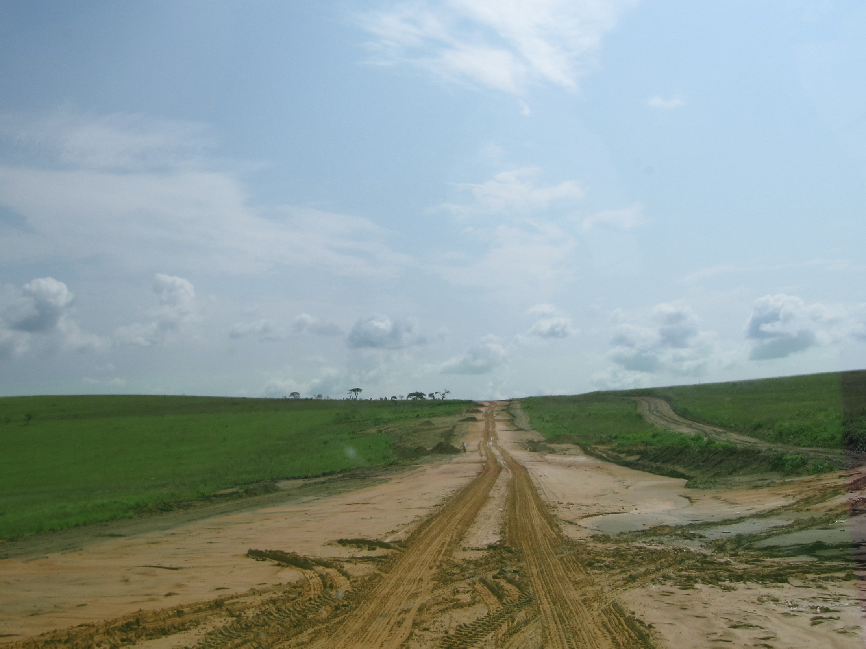
1951
Partenza delle prime missionarie per
l’Africa
a KISANJI in Congo per l’Istituto
a BENO per le suore di S.Giuseppe di Cuneo

Slide 4
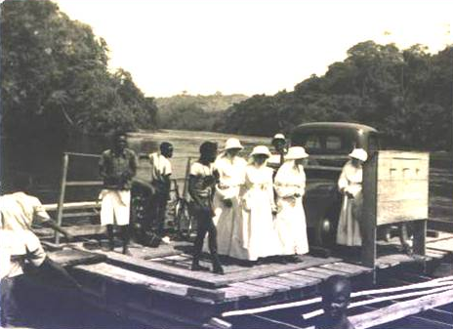

Slide 5
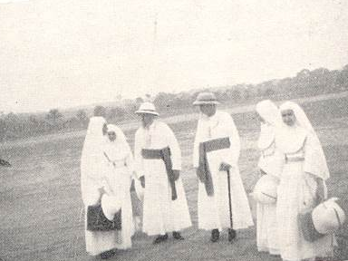
In Congo a Kisanji !

Slide 6
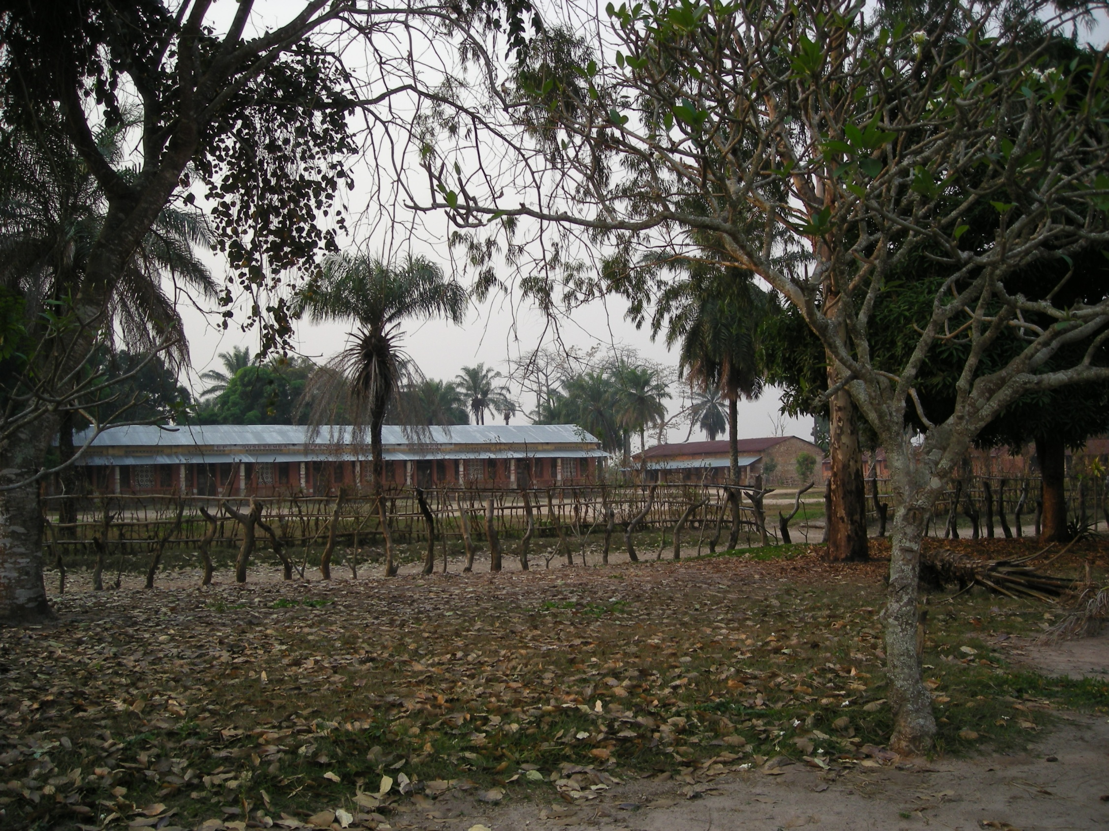
Kisanji
prima missione nella brousse

Slide 7
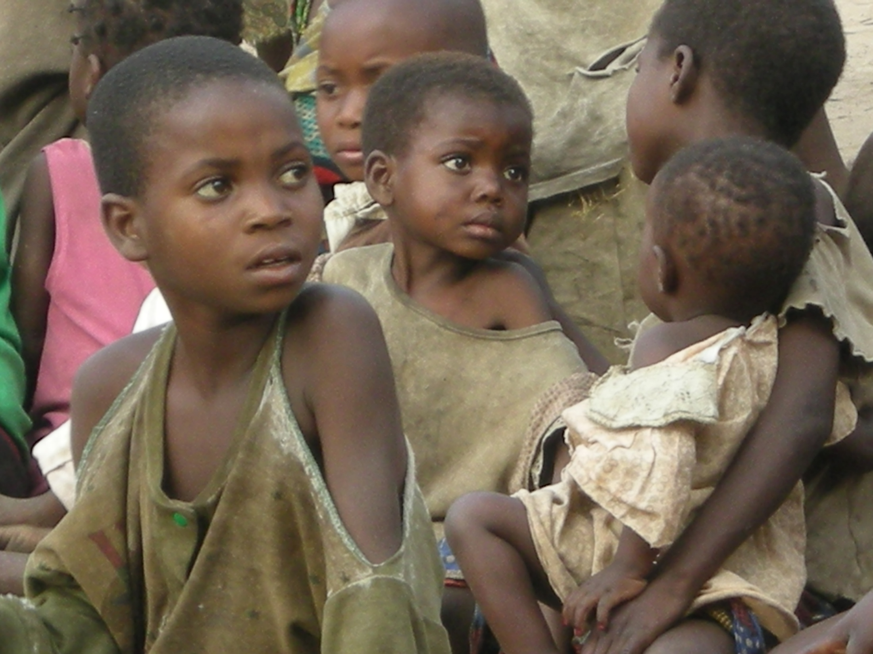
dove vivevano gli ULTIMI…

Slide 8
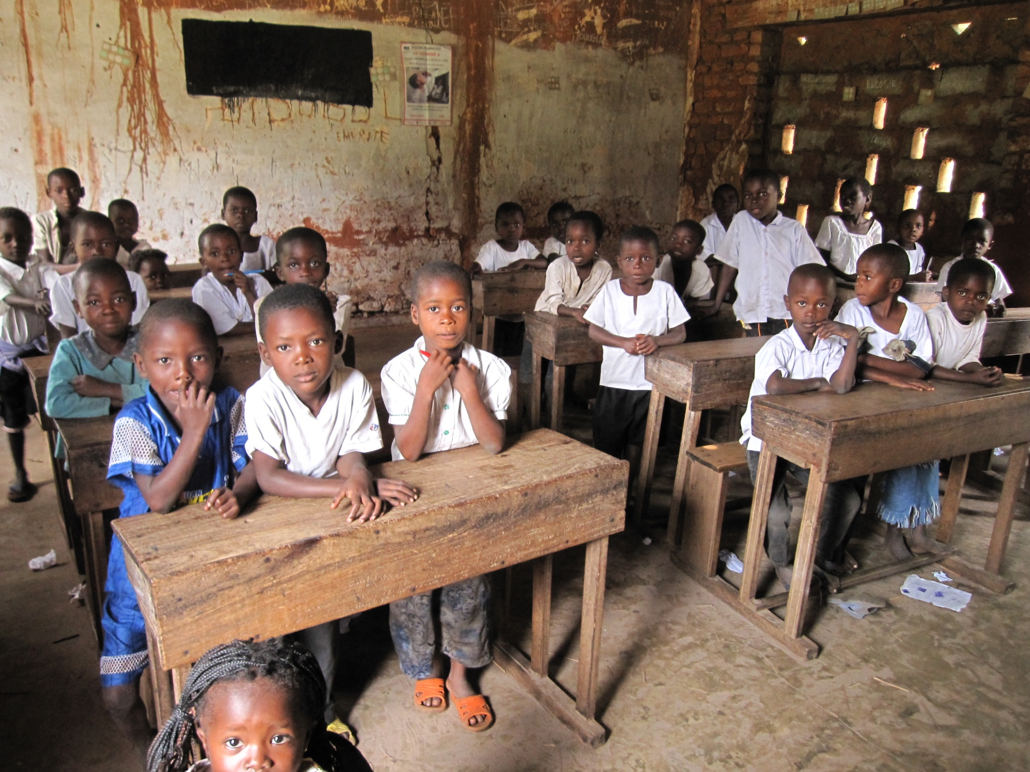
in miseria… ignoranza …

Slide 9
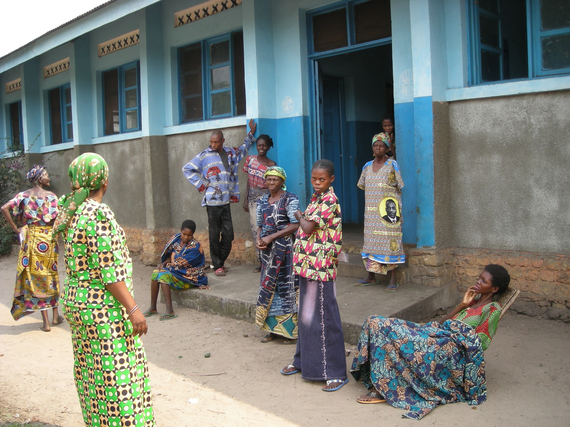
Attenzione a quanti sono nella sofferenza

Slide 10
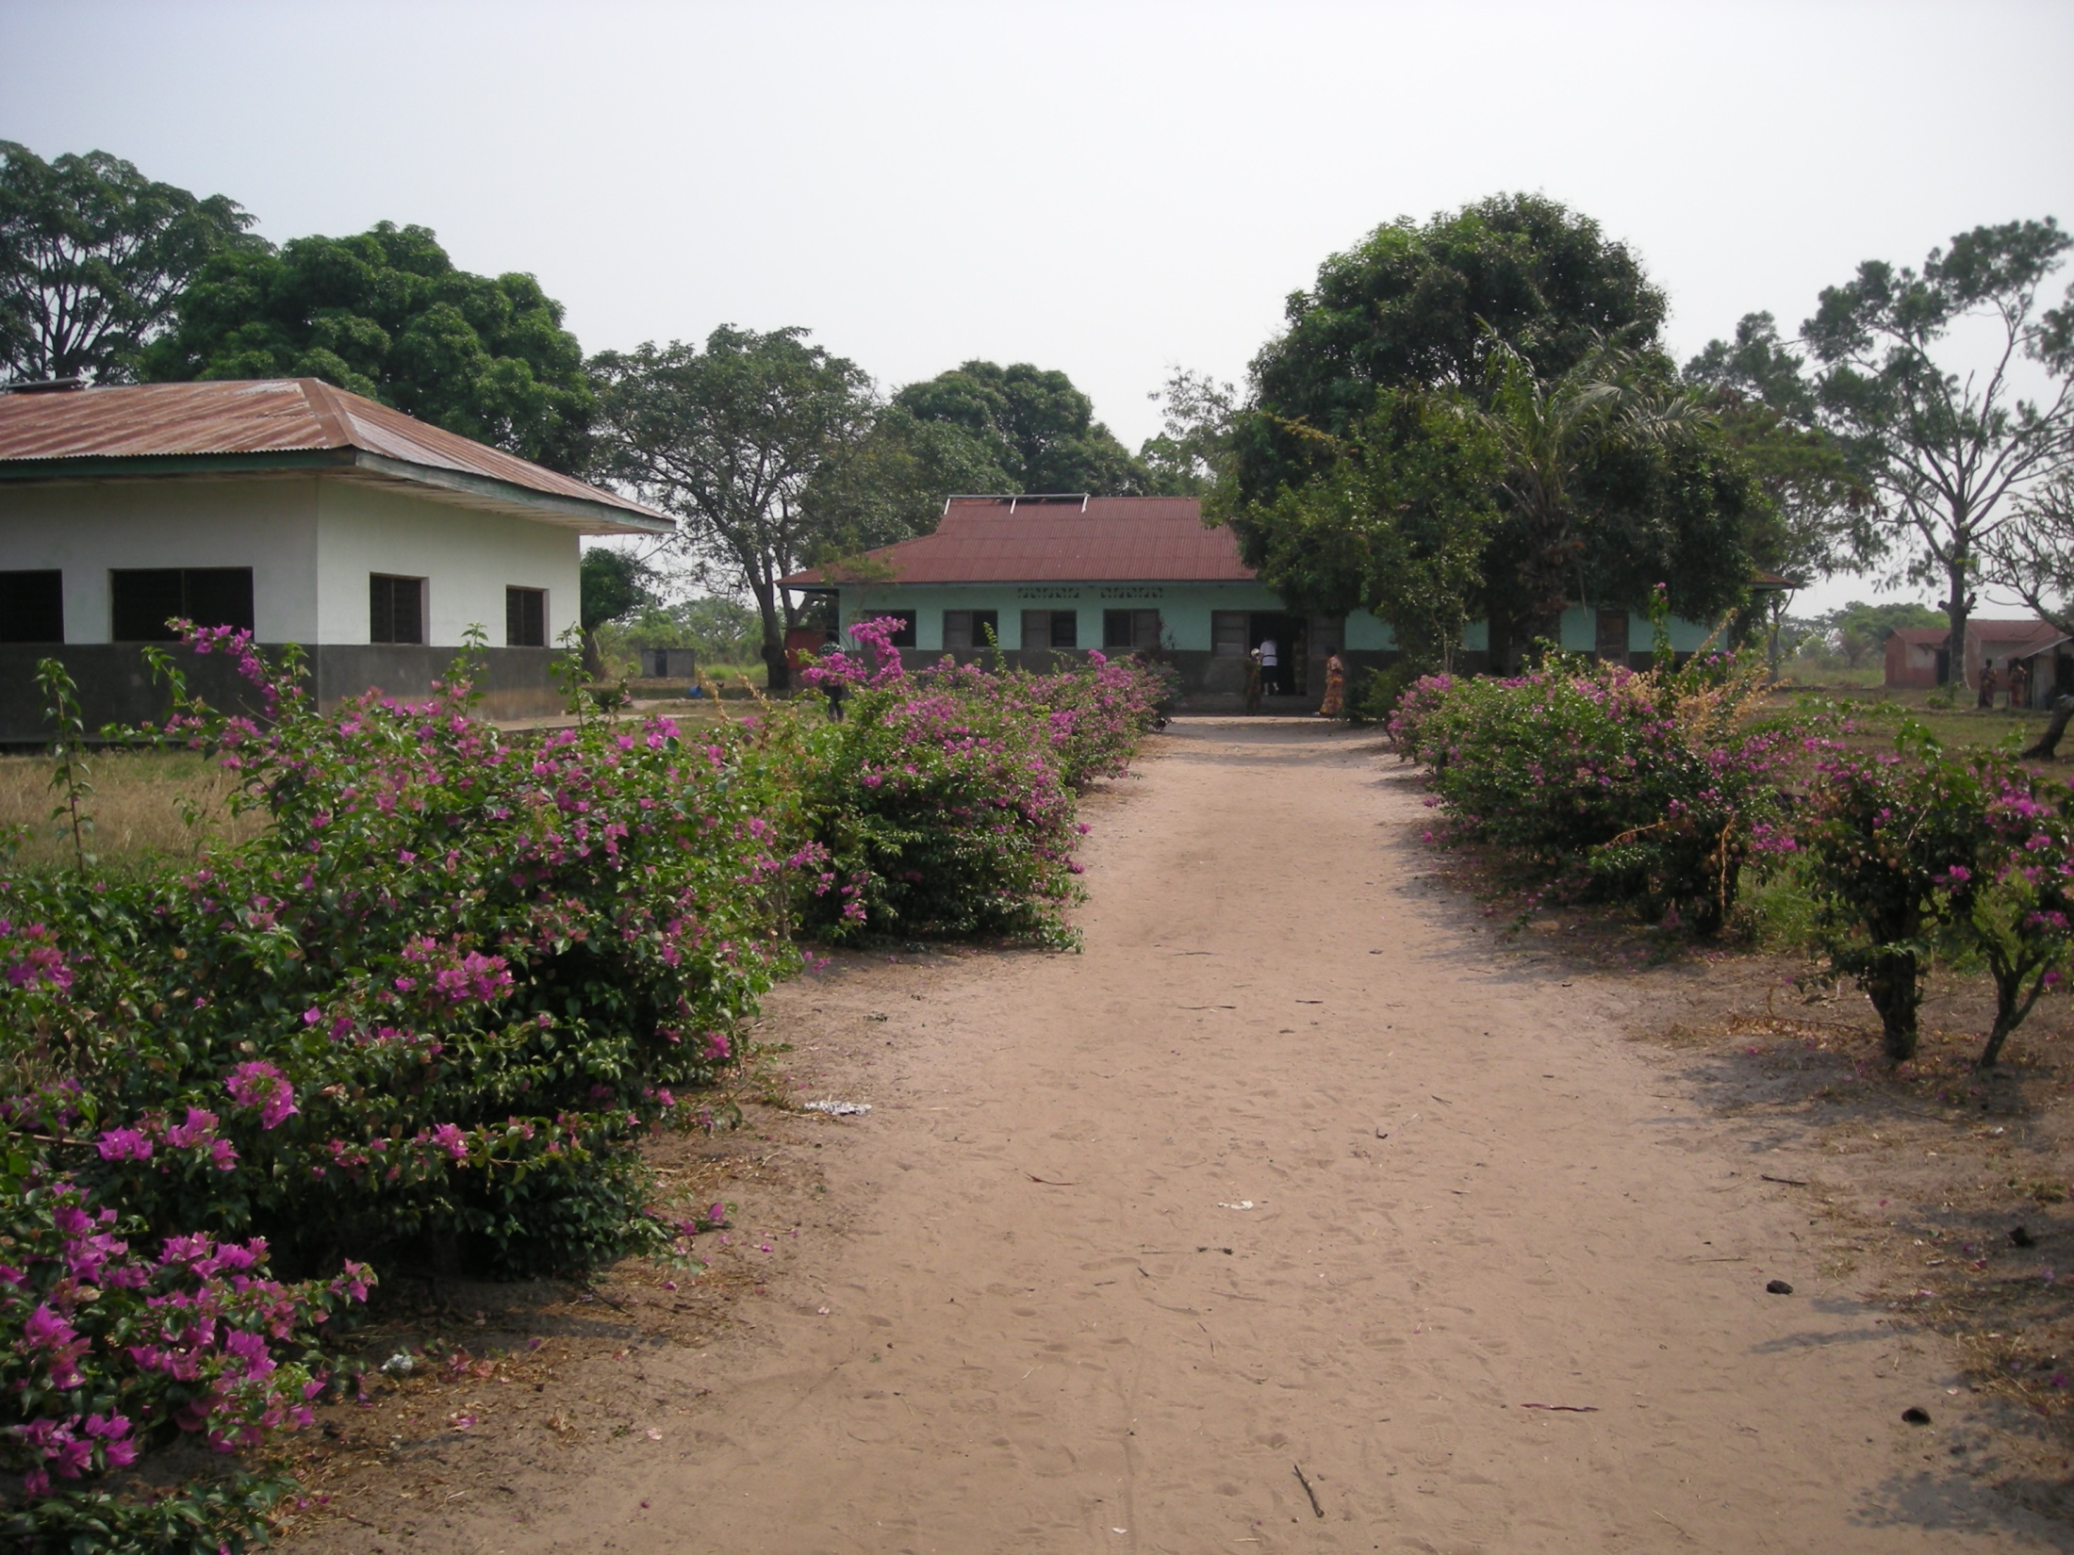
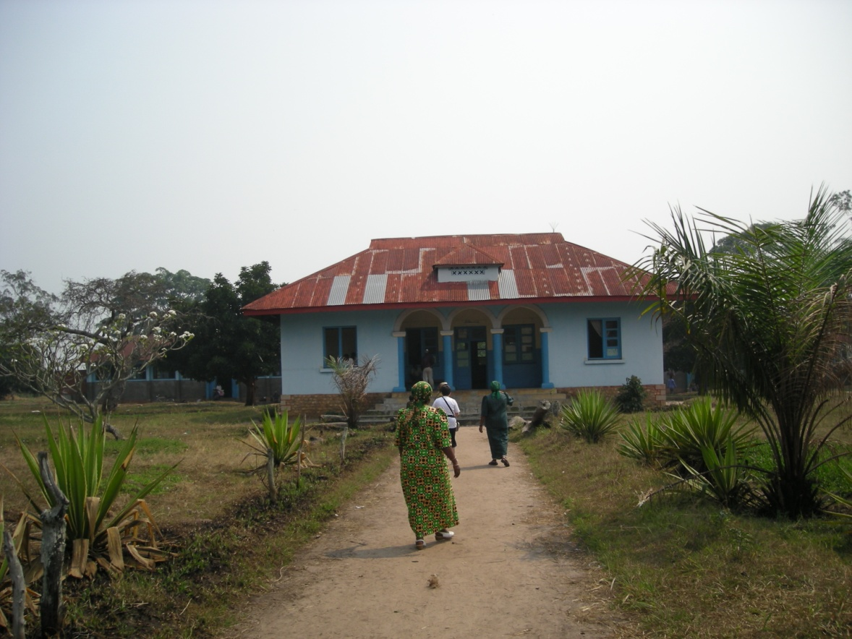
la maternità
l’ospedale
per i più poveri !

Slide 11
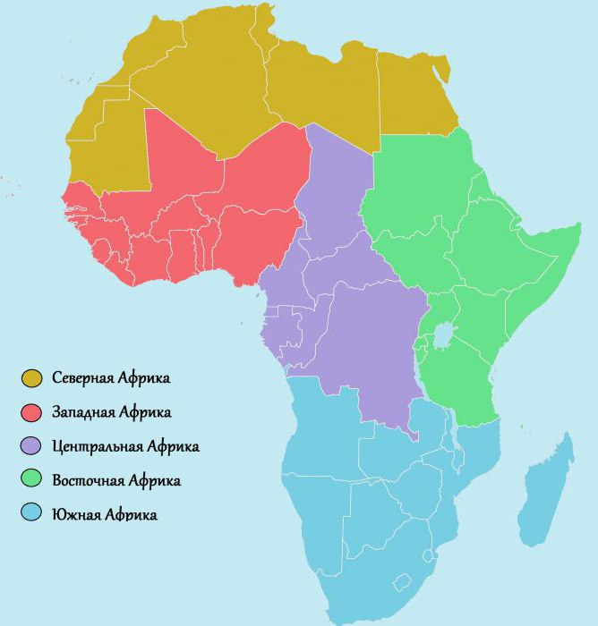
CIAD
RCA
RDC

Slide 12
Quale lo scopo delle
nostre opere?
Risollevare l’uomo a dignità umana
Renderlo autosufficiente
e libero
…E quali le nostre opere?

Slide 13
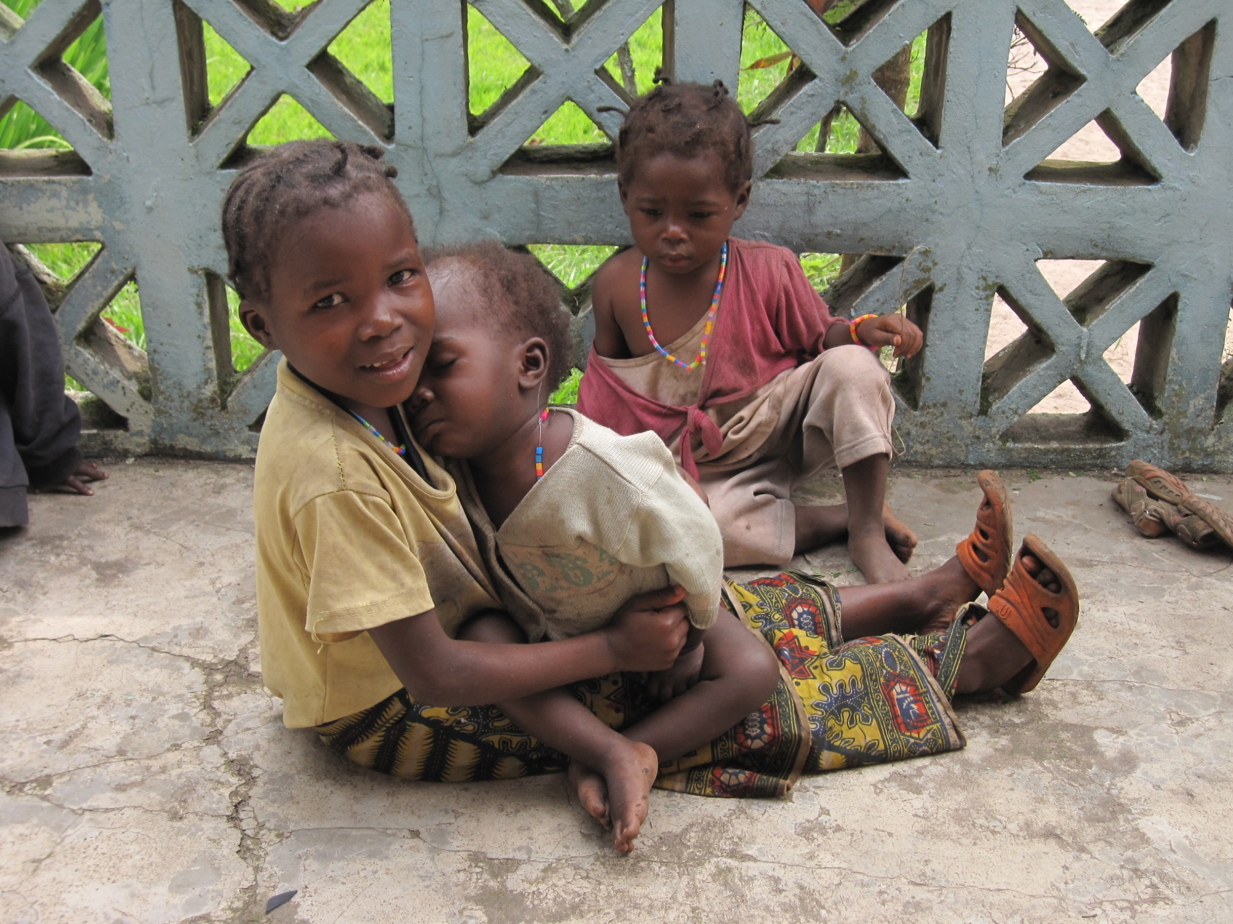
Accoglienza
orfani…

Slide 14
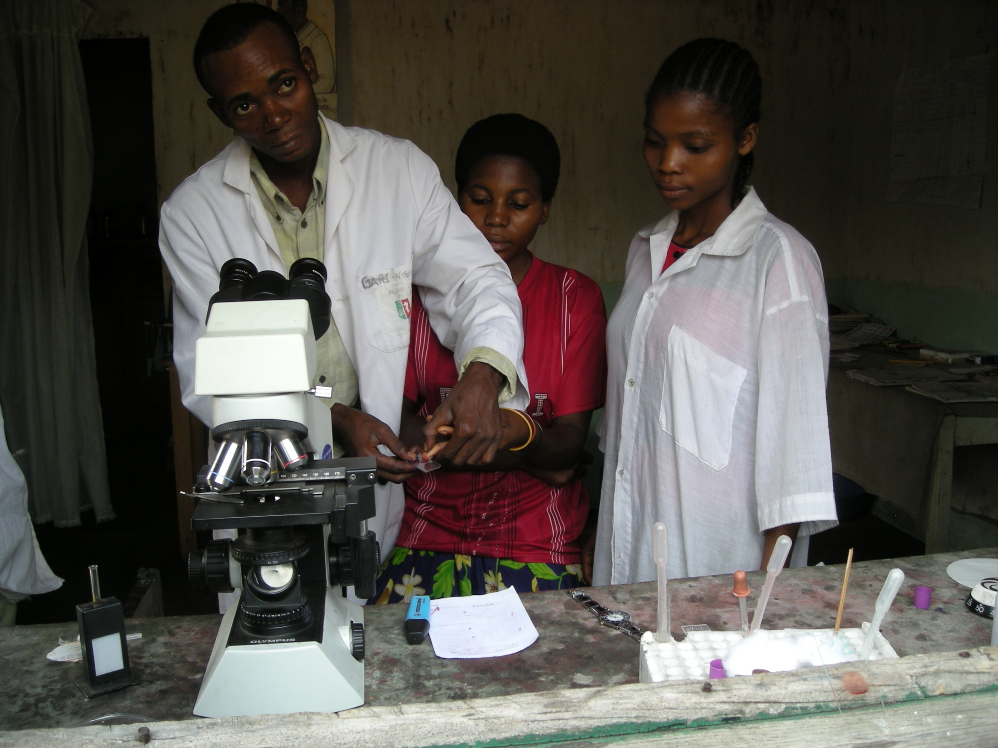
…Cura dei malati…

Slide 15
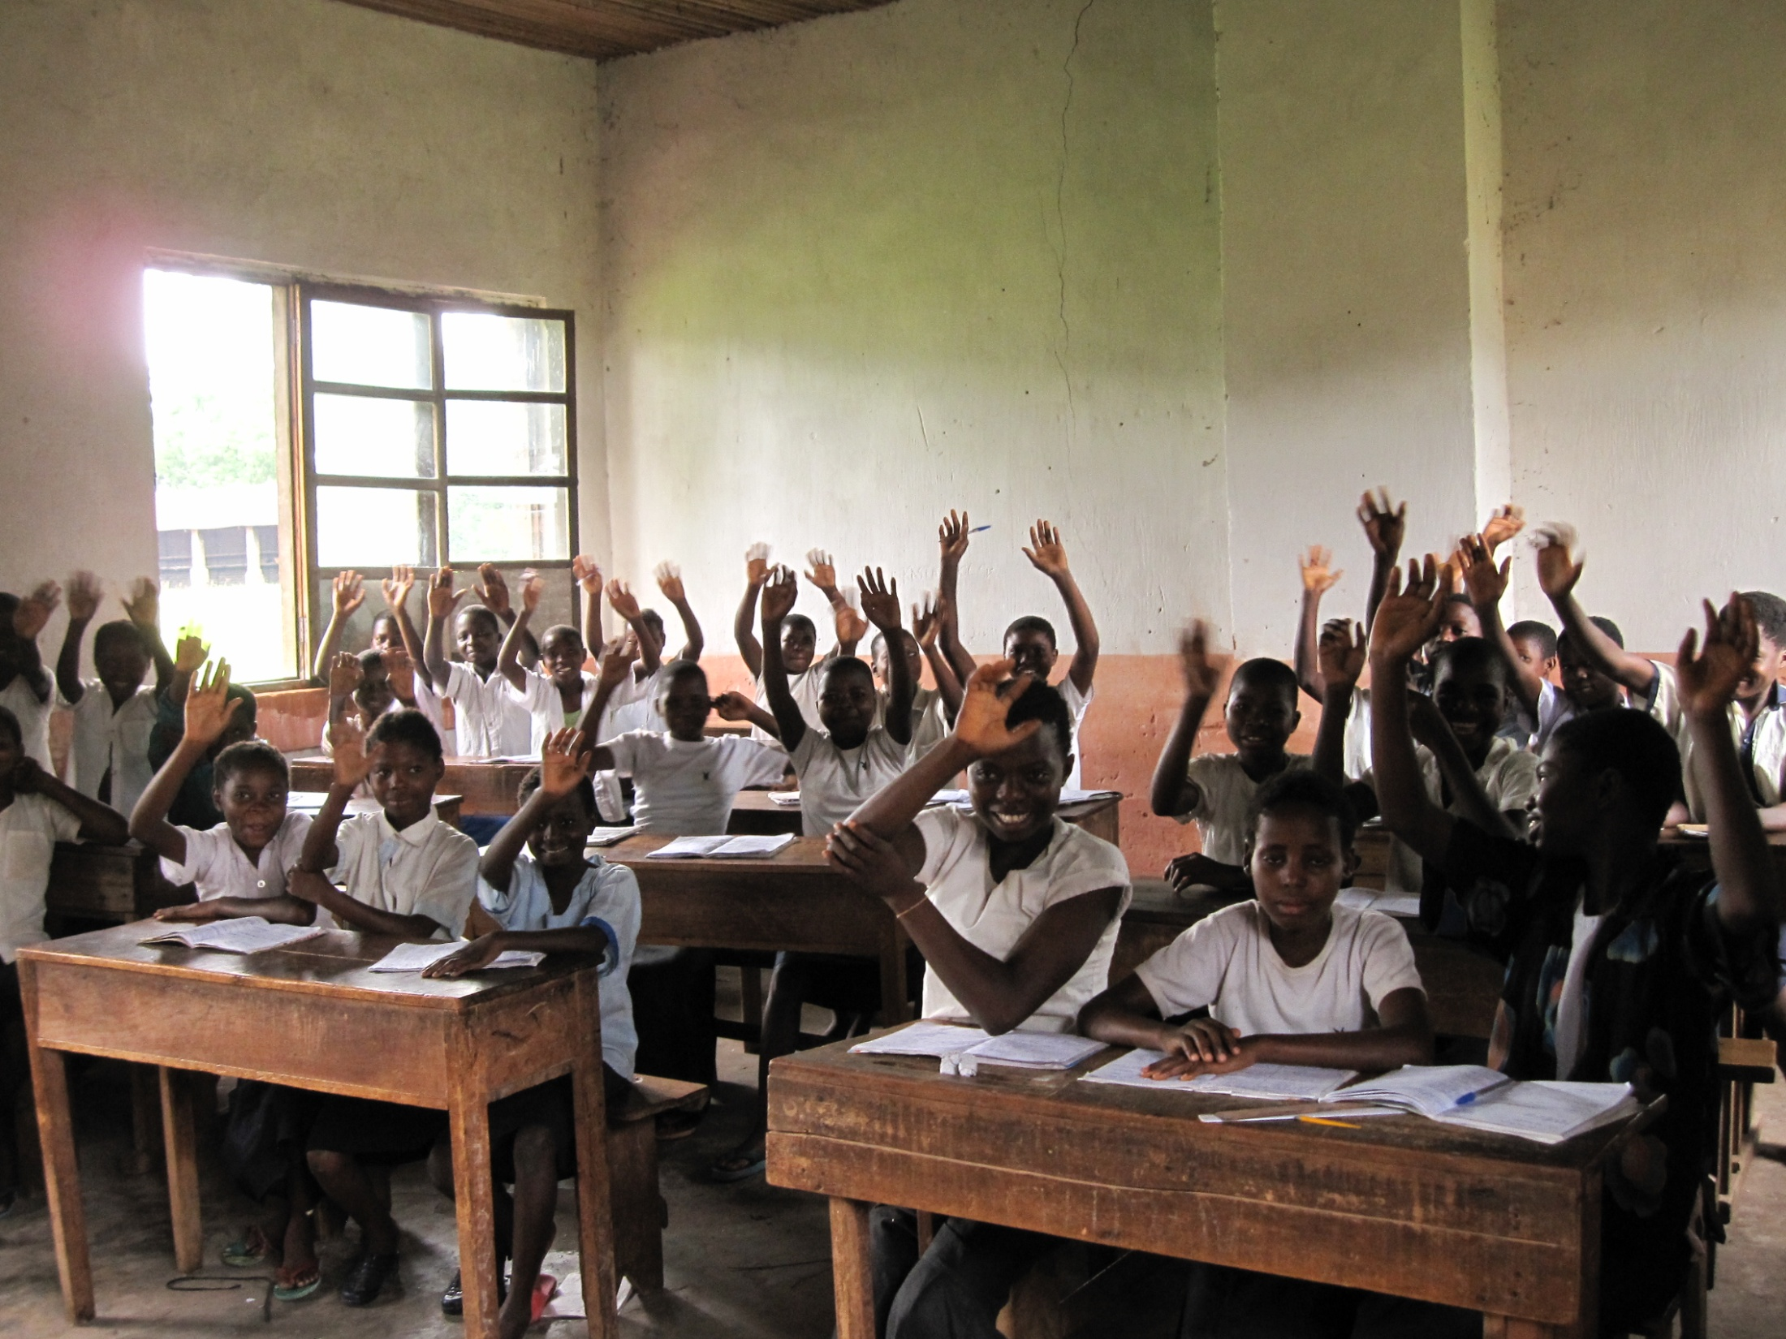
Insegnamento…

Slide 16
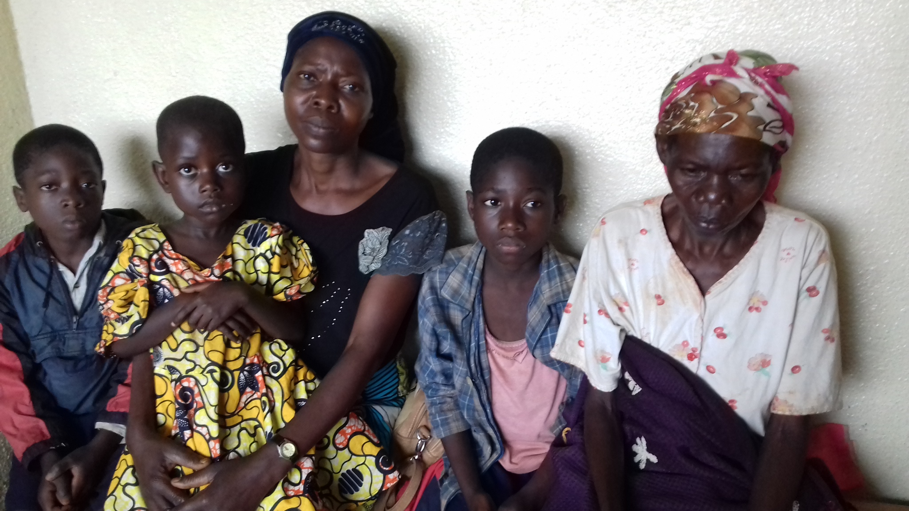
Assistenza alle famiglie

Slide 17
BREVEMENTE. . .
Alcune attività che in questi ultimi anni hanno preso il via
e ci hanno stimolate ad andare nelle periferie …
in luoghi e imprese difficili.

Slide 18
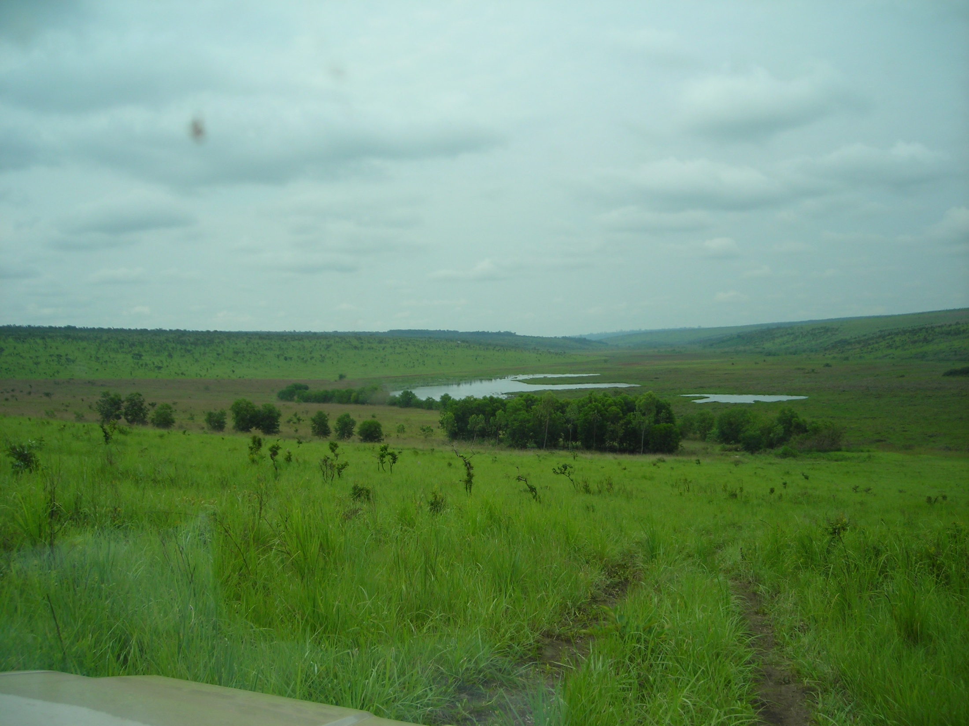
2004
Plateau di Batéké!
Una località da favola...

Slide 19
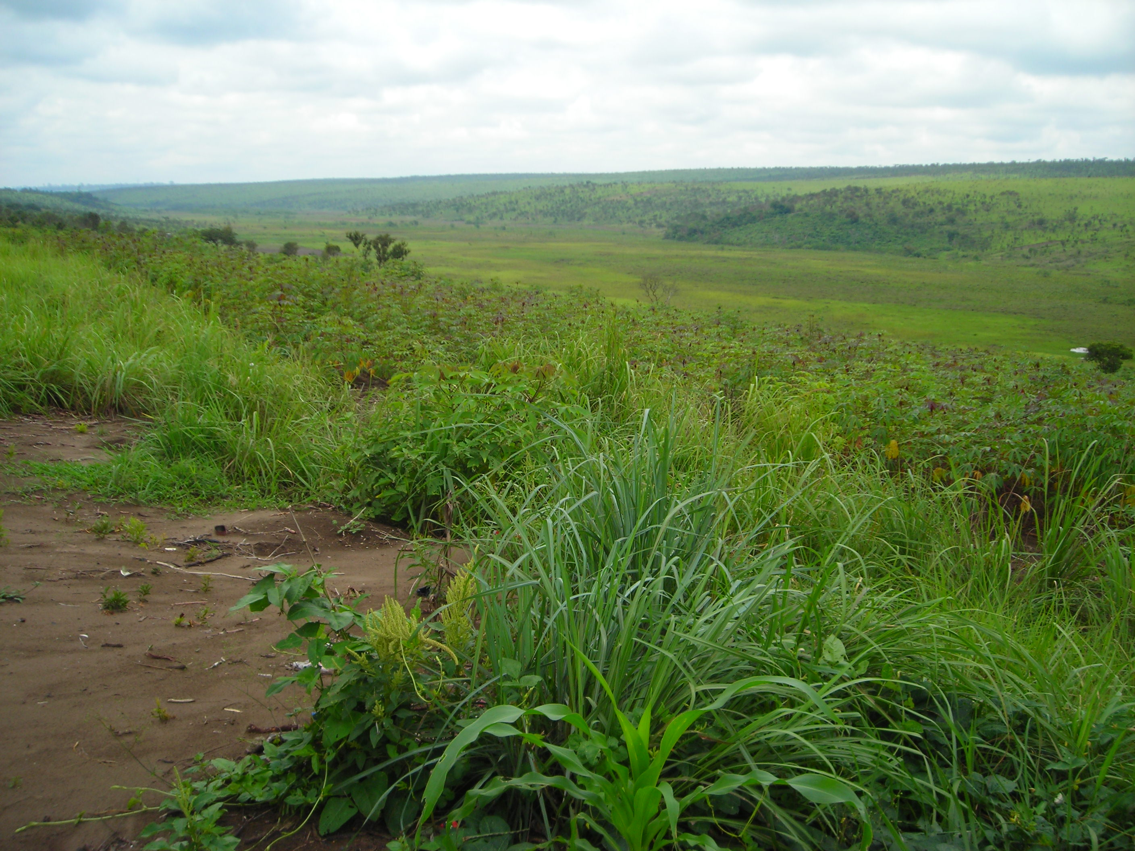
con immense distese coltivabili ..!

Slide 20
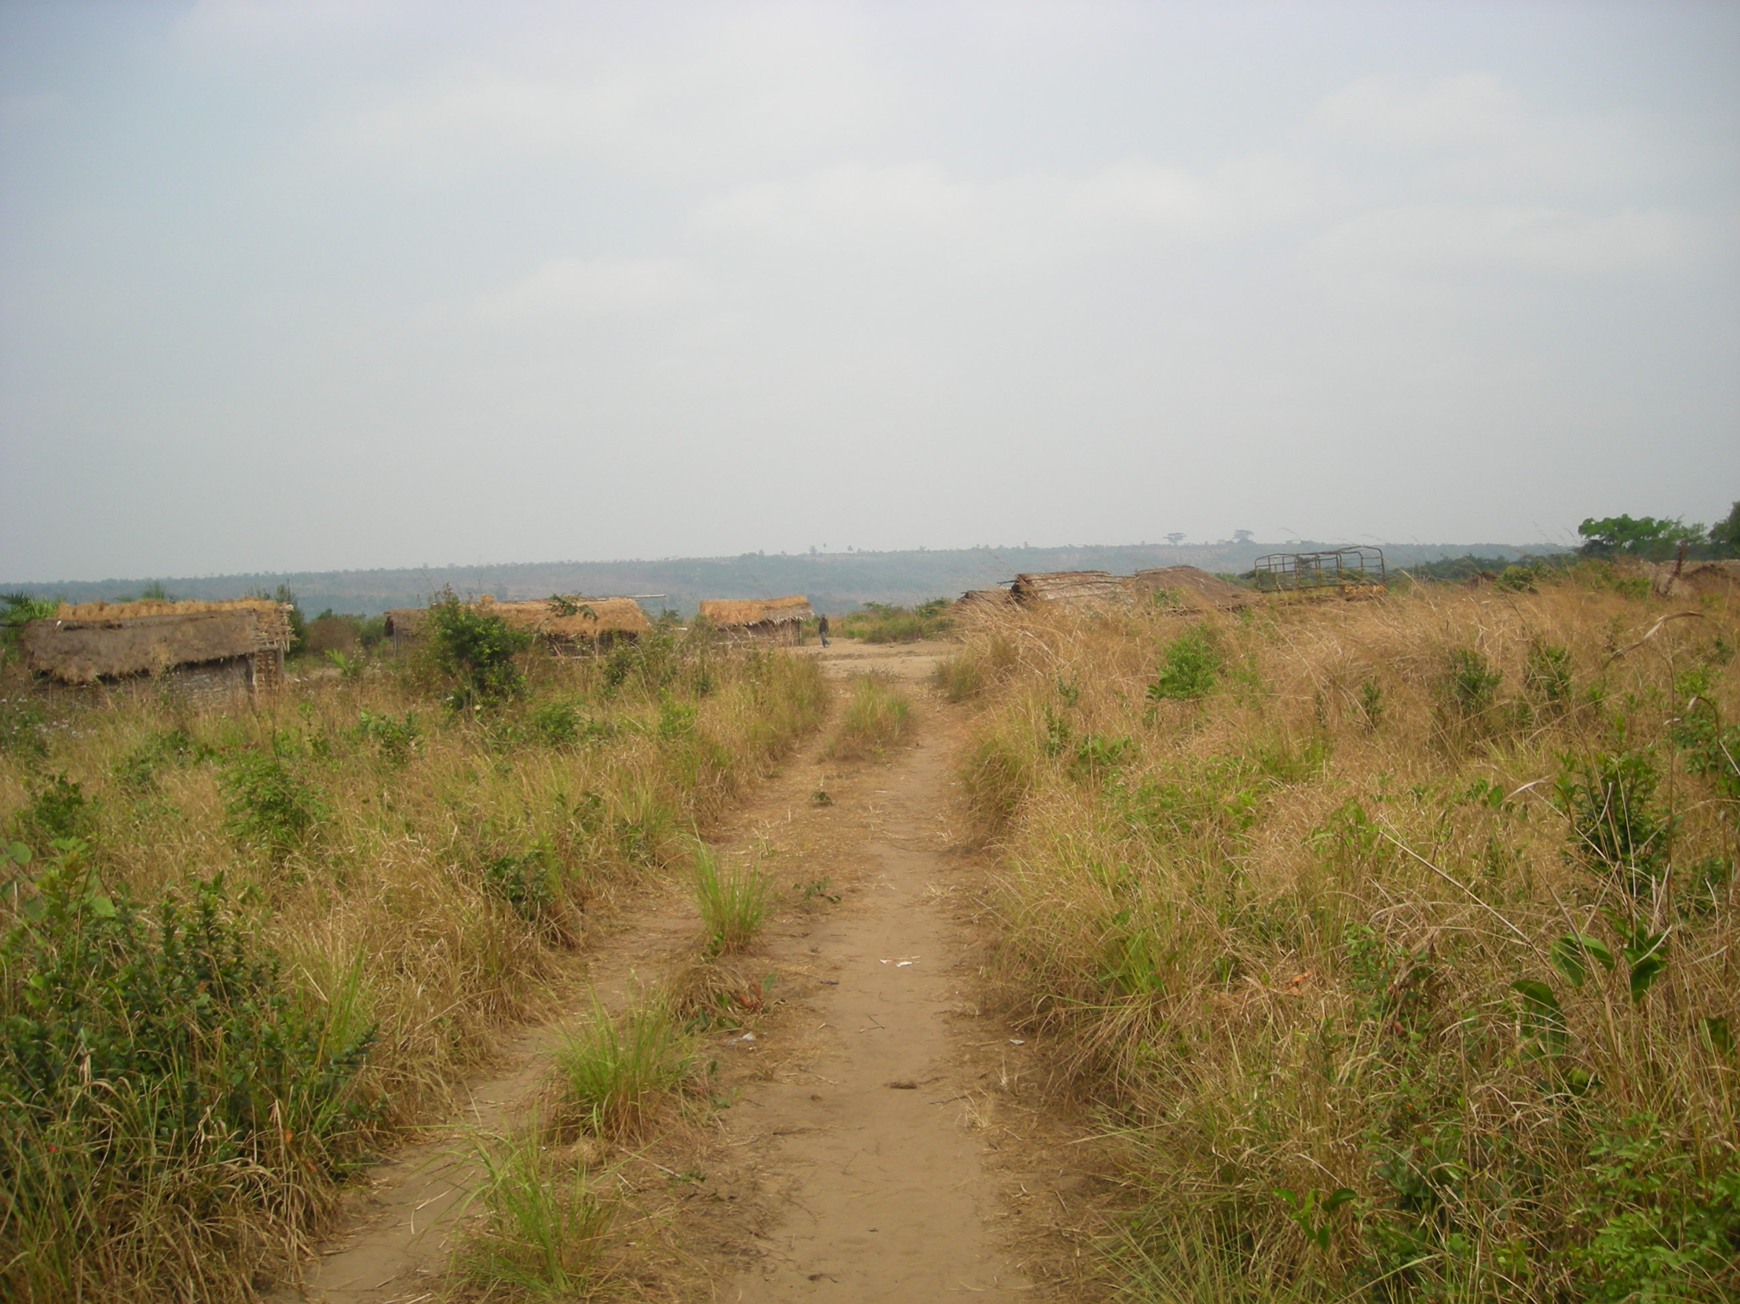
…e tra le alte erbe della savana
piccole capanne In terra e foglie…

Slide 21
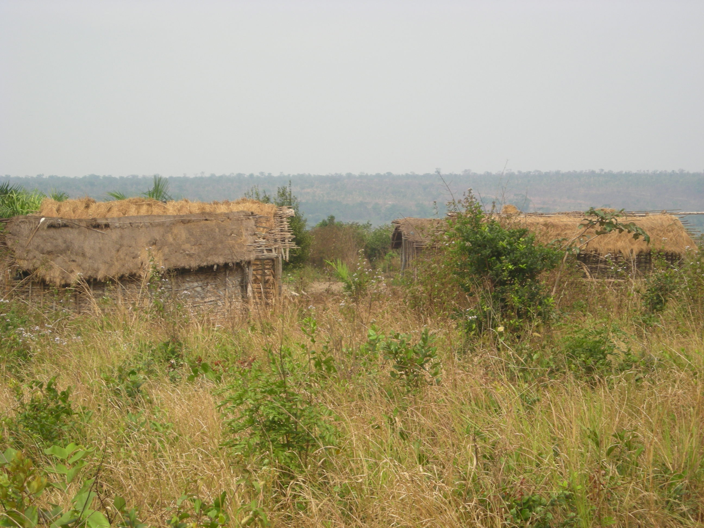
… raggruppate in villaggio all’apparenza deserto …

Slide 22
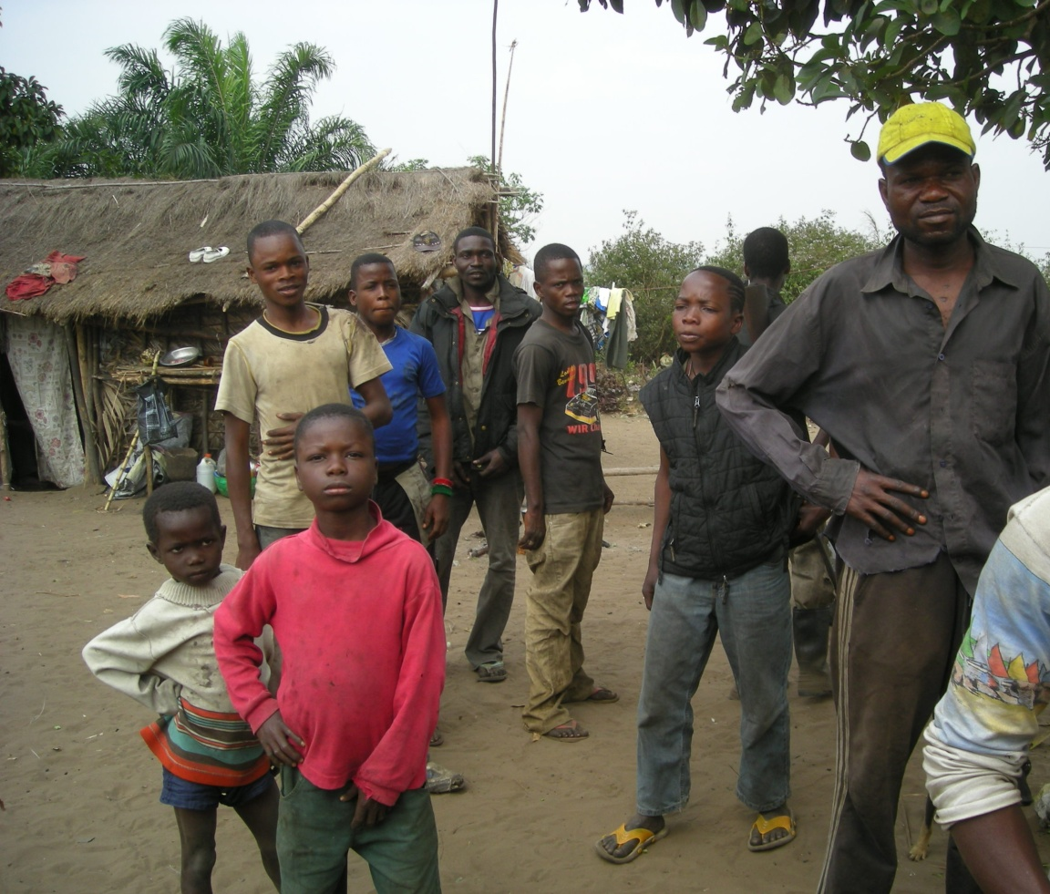
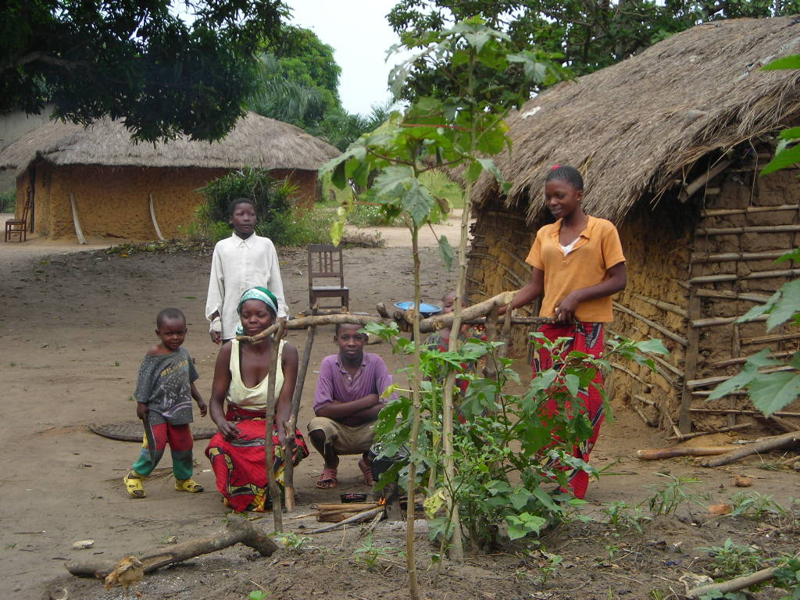
… prima i
grandi…
ma poi sono usciti…

Slide 23
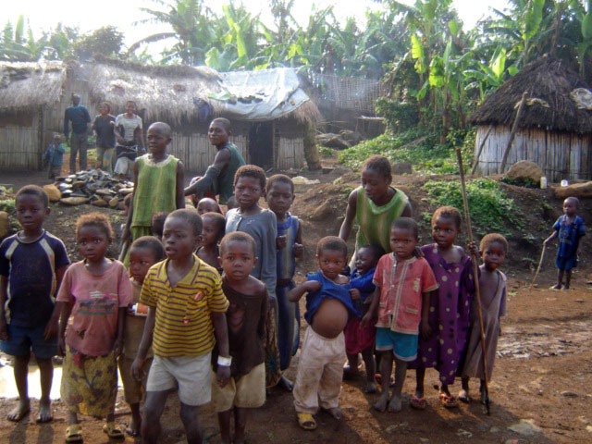
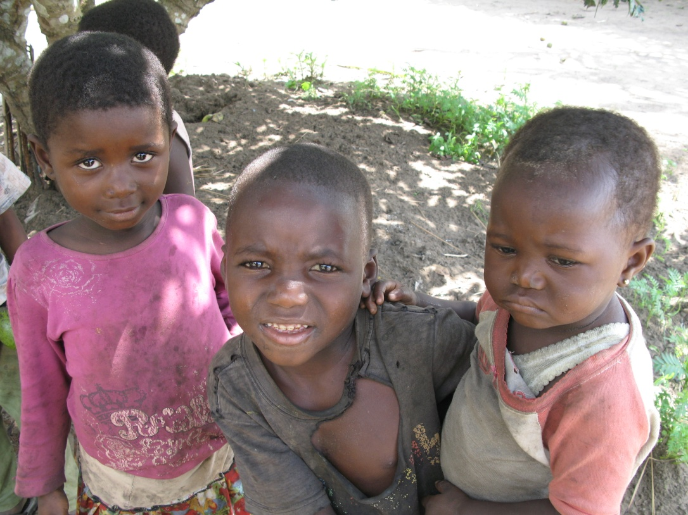
… poi i piccoli …

Slide 24
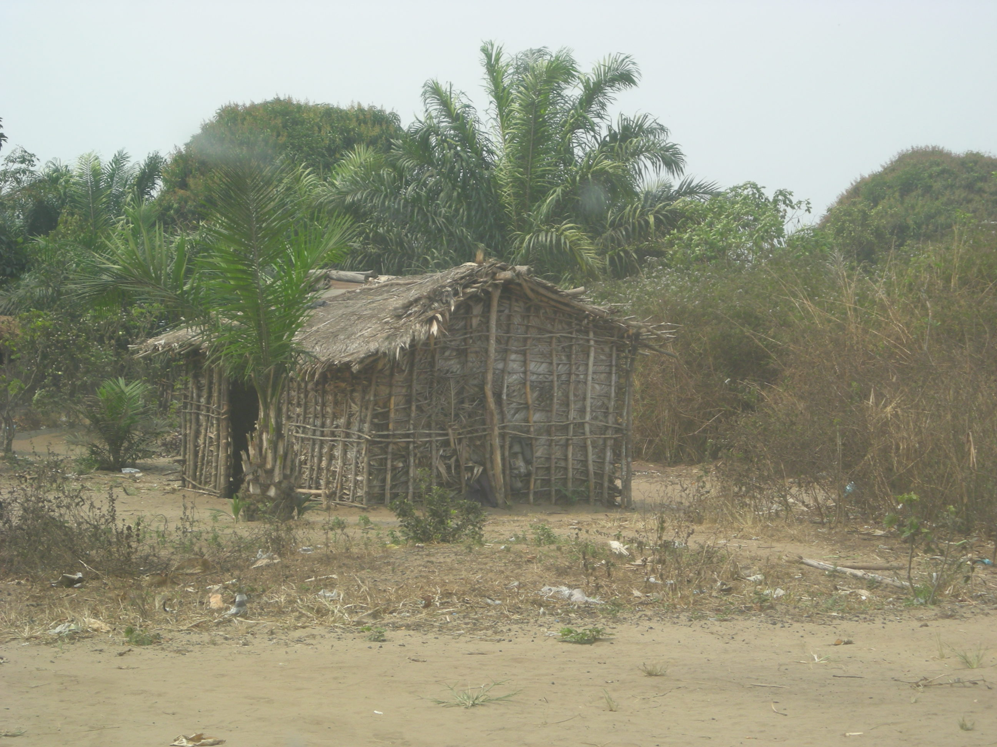
… Cosa fare per loro
Cosa fare
per questa gente?…

Slide 25
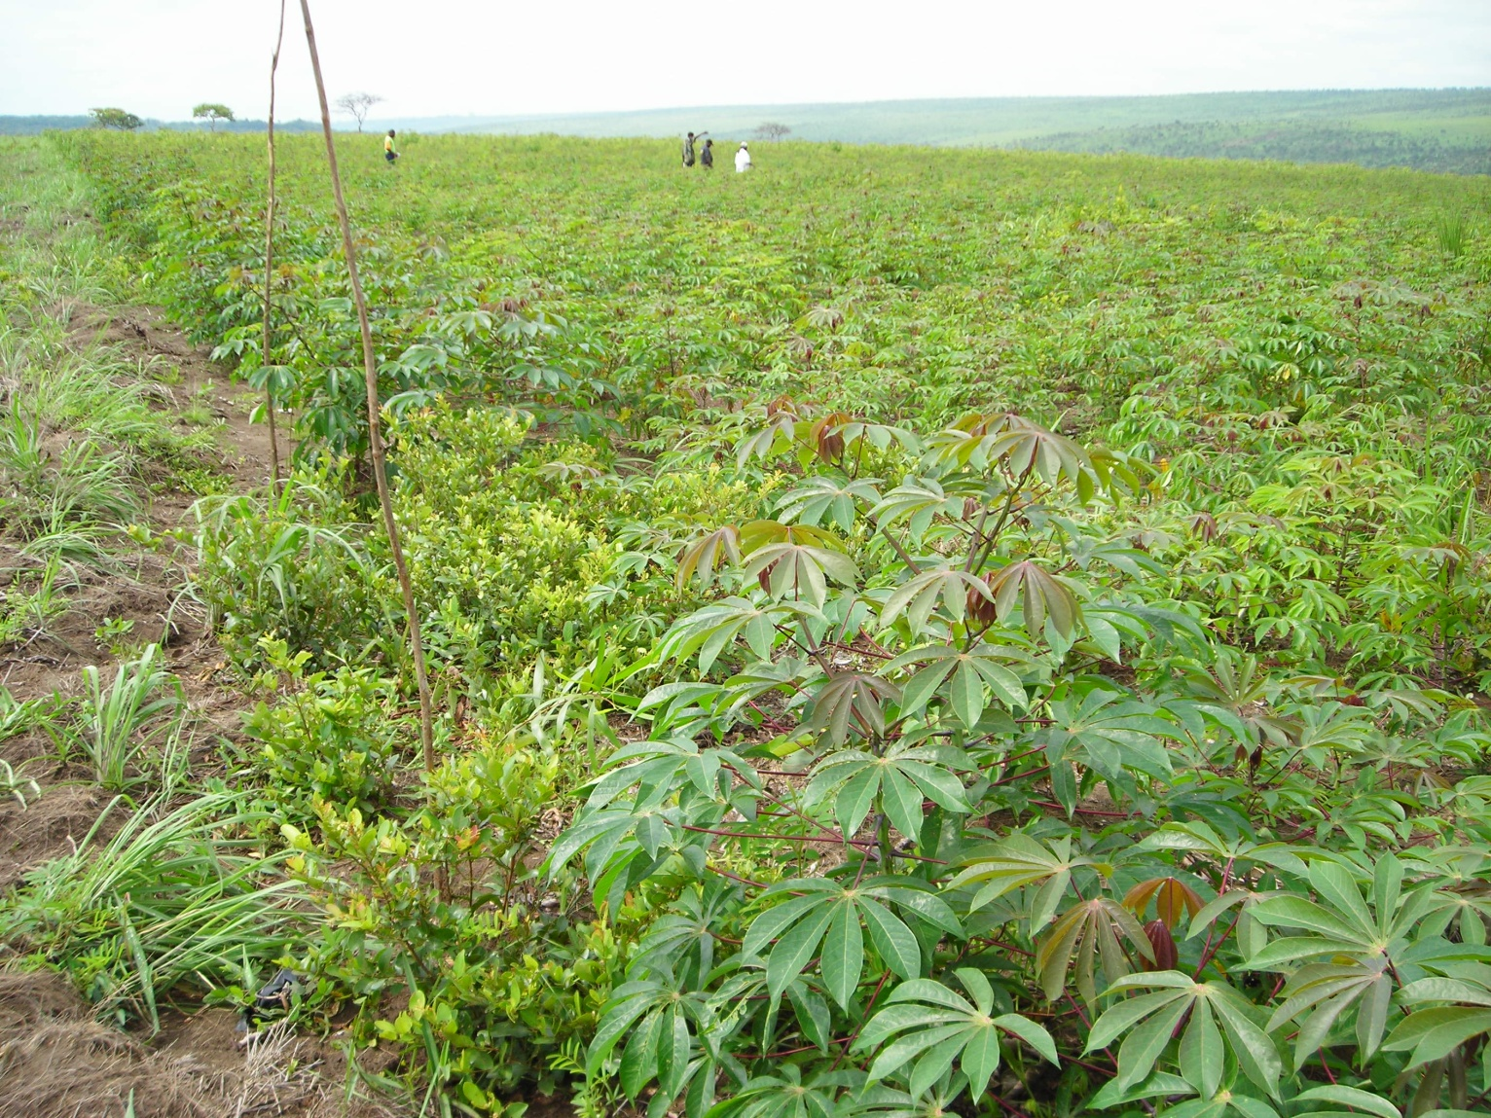
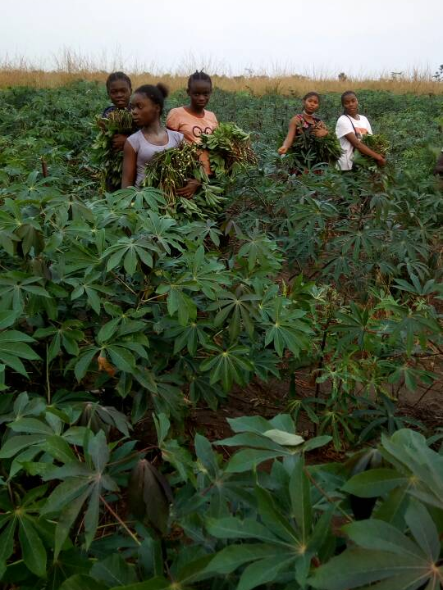
Si è cominciato
con la coltivazione della manioca…!

Slide 26
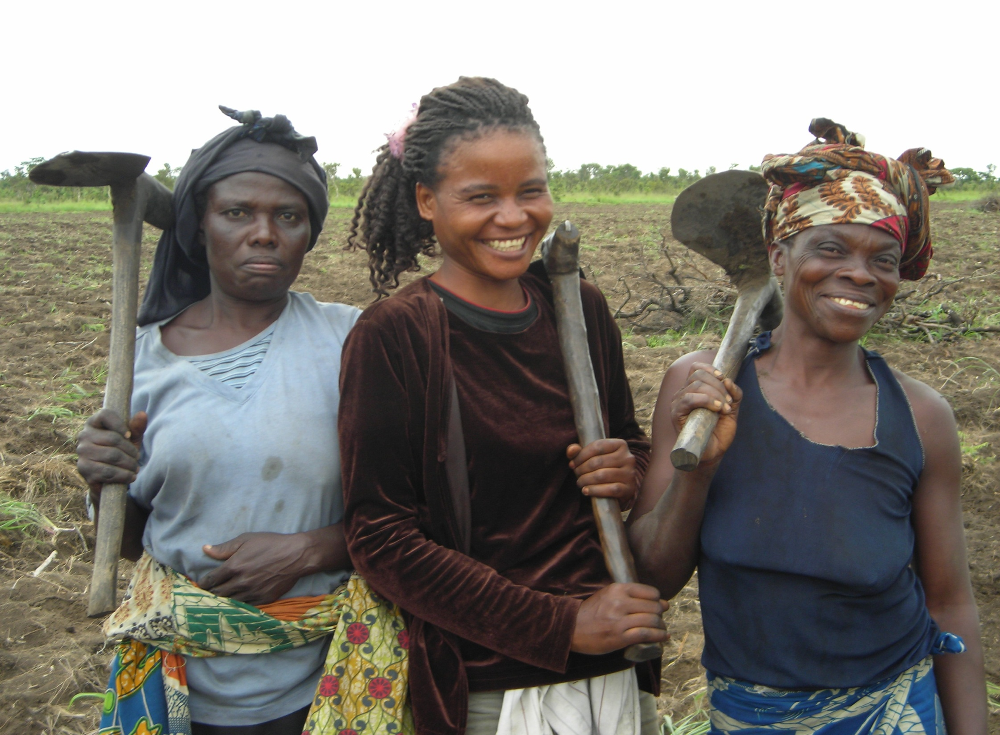

Slide 27
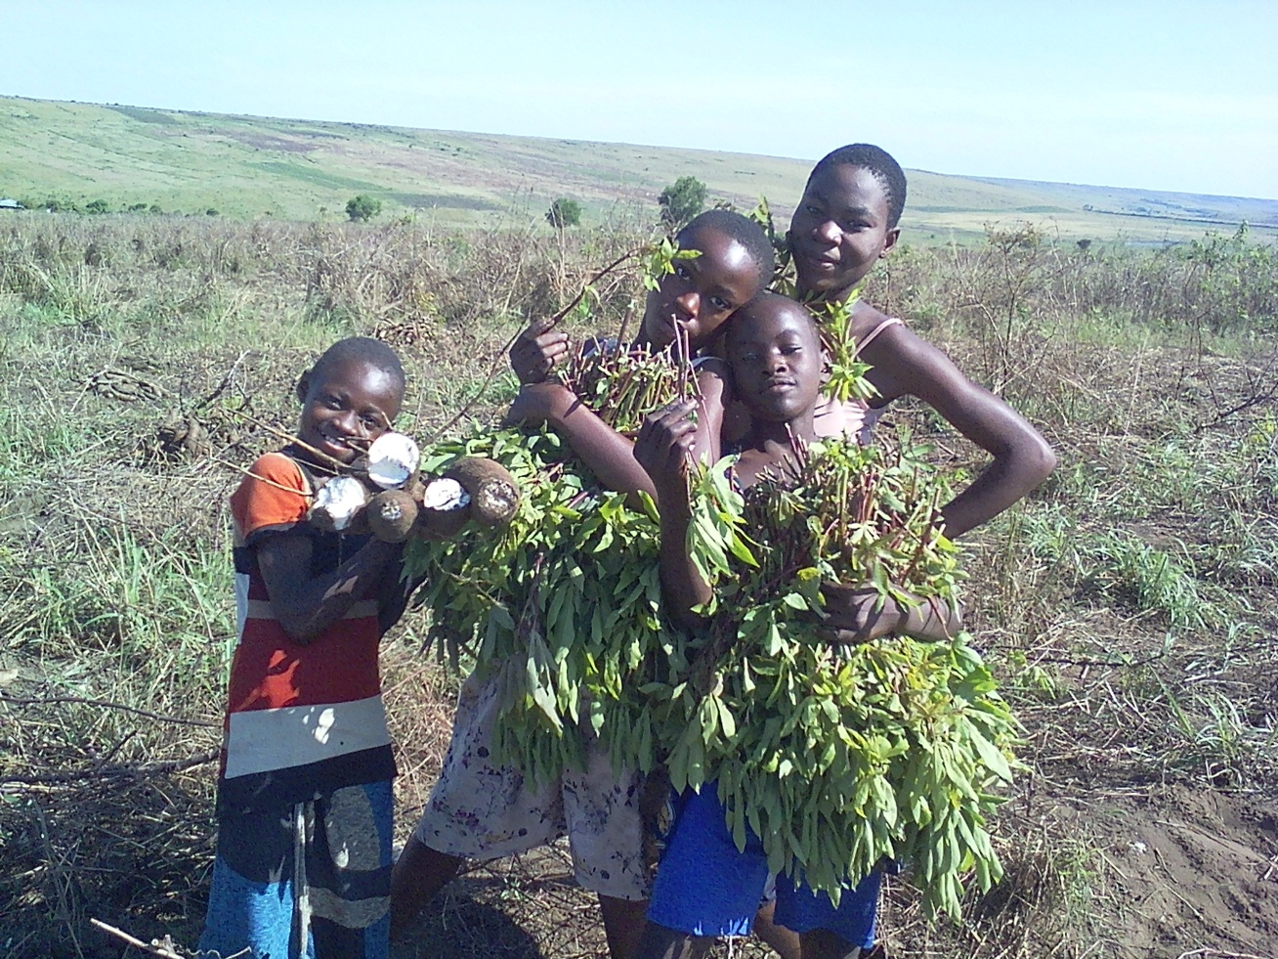
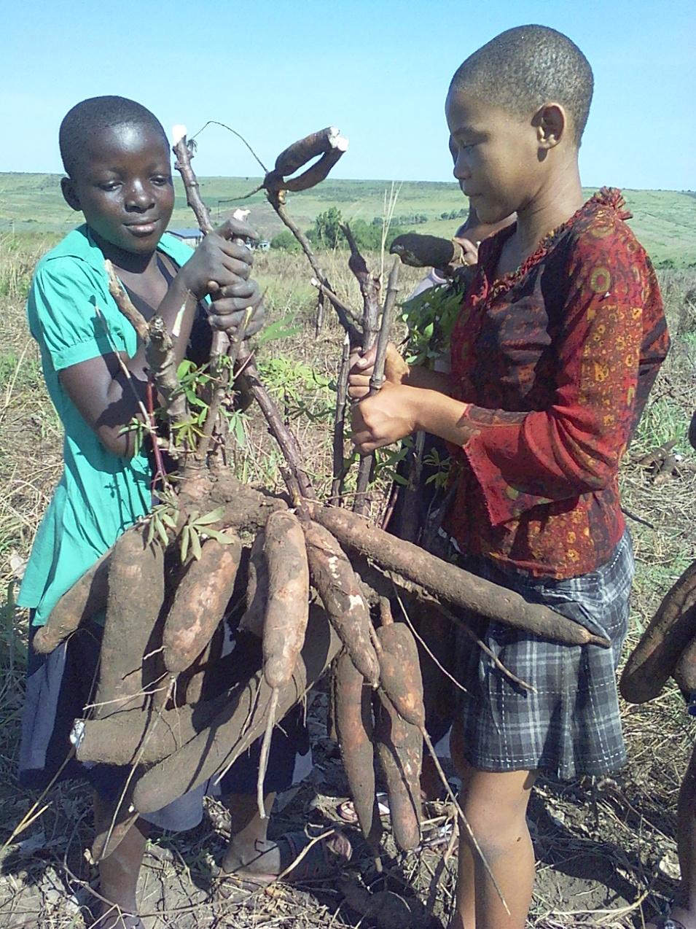
… i frutti…

Slide 28
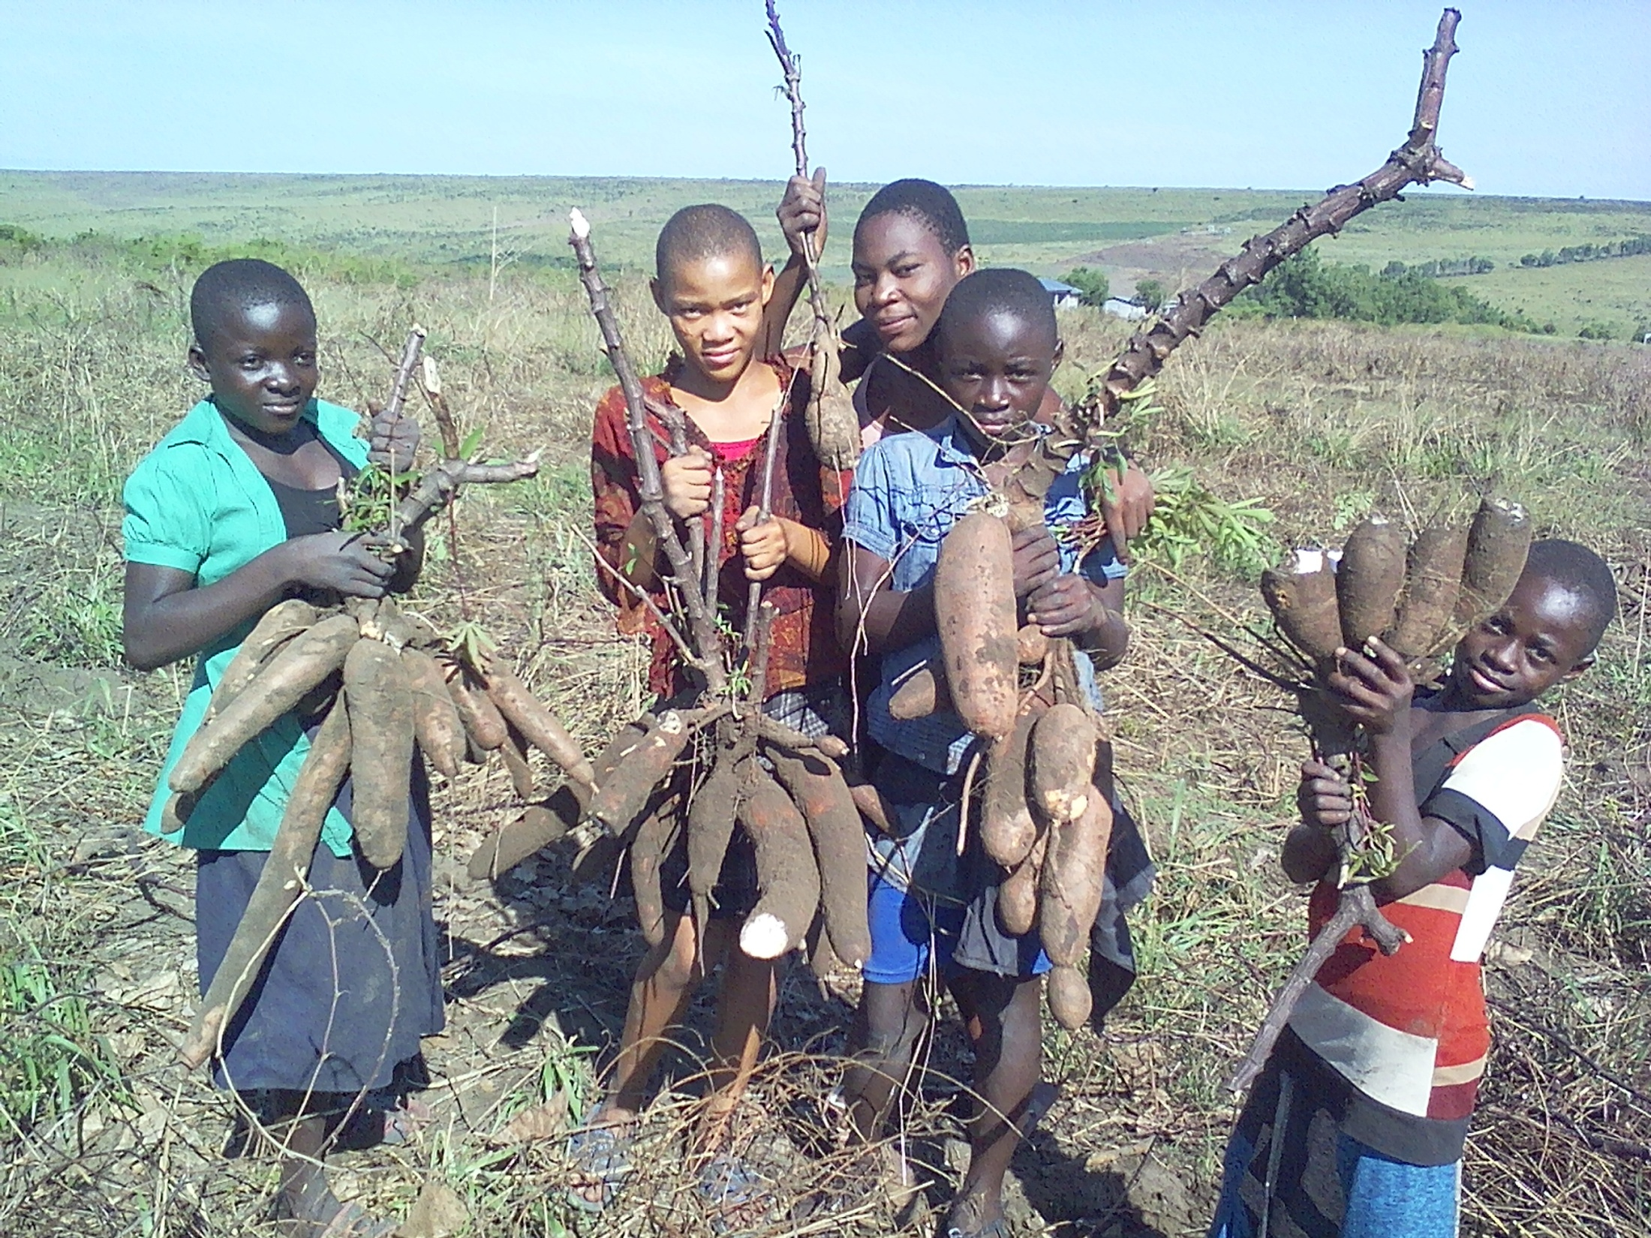
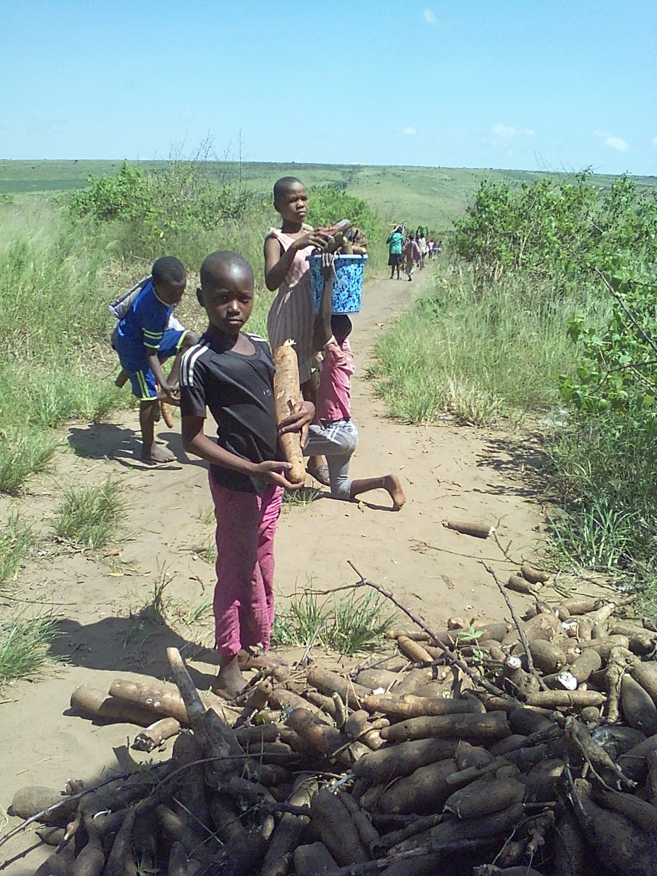

Slide 29
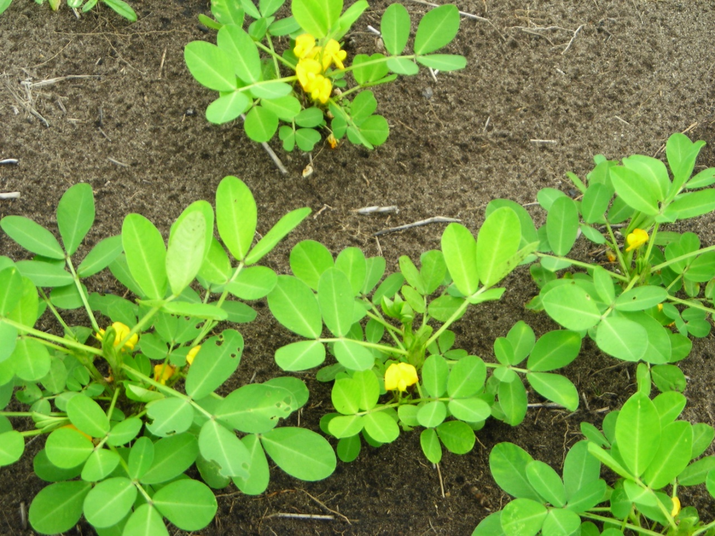
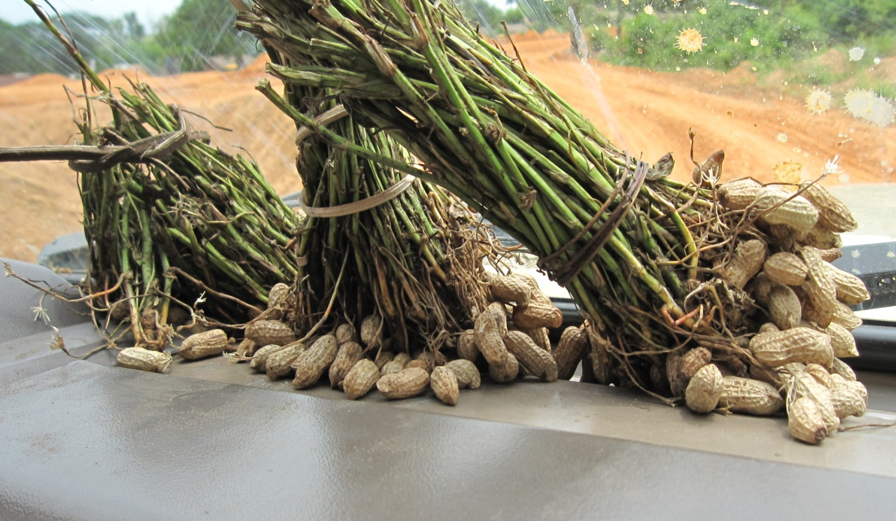
E poi…
coltivazione di arachidi

Slide 30
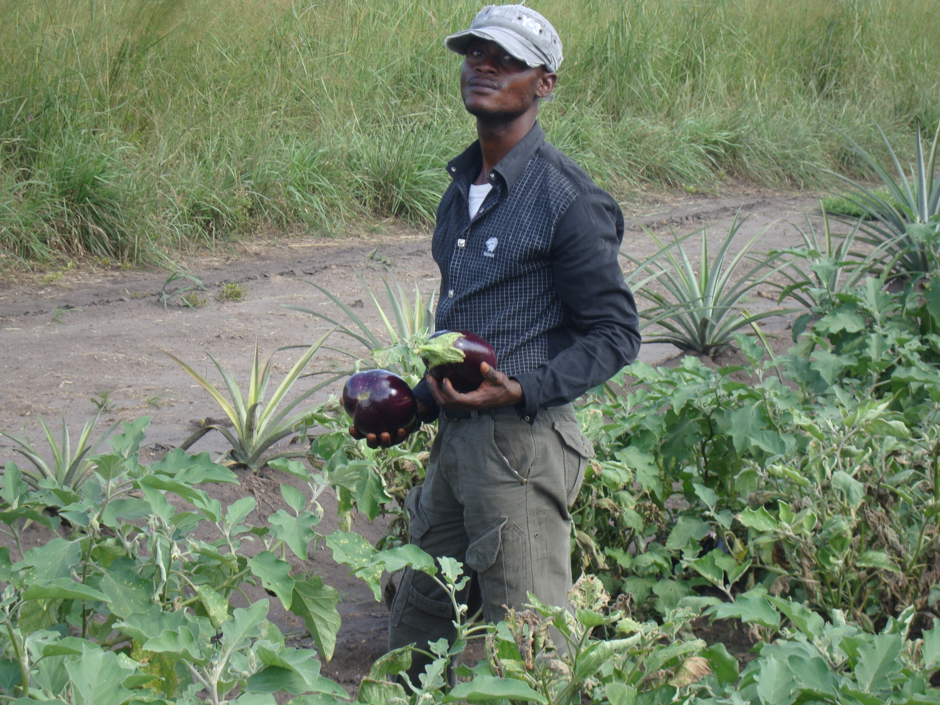
…melanzane …

Slide 31
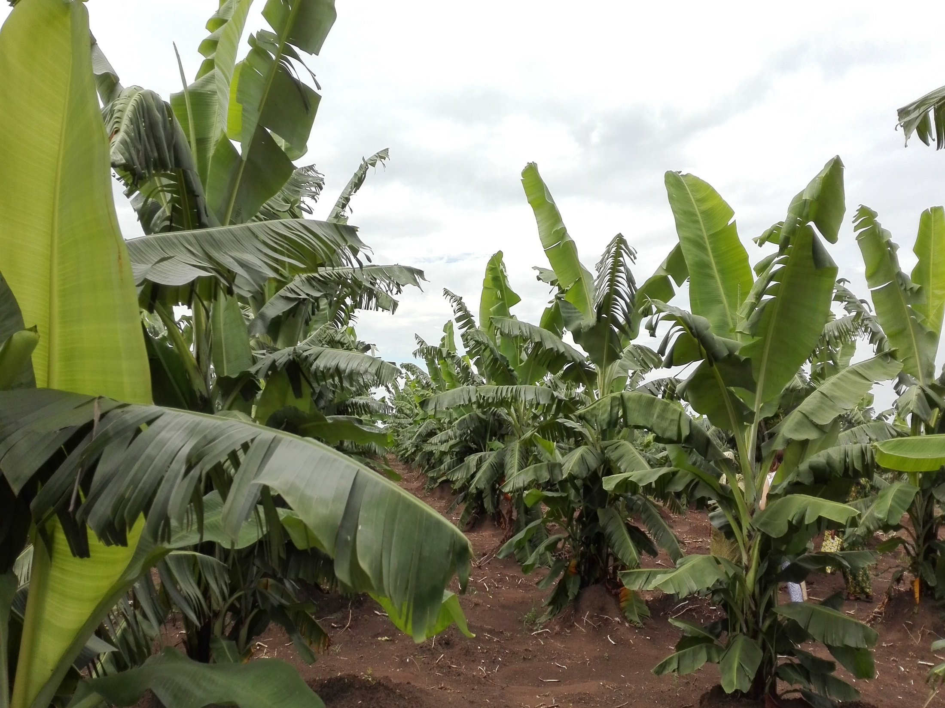

Slide 32
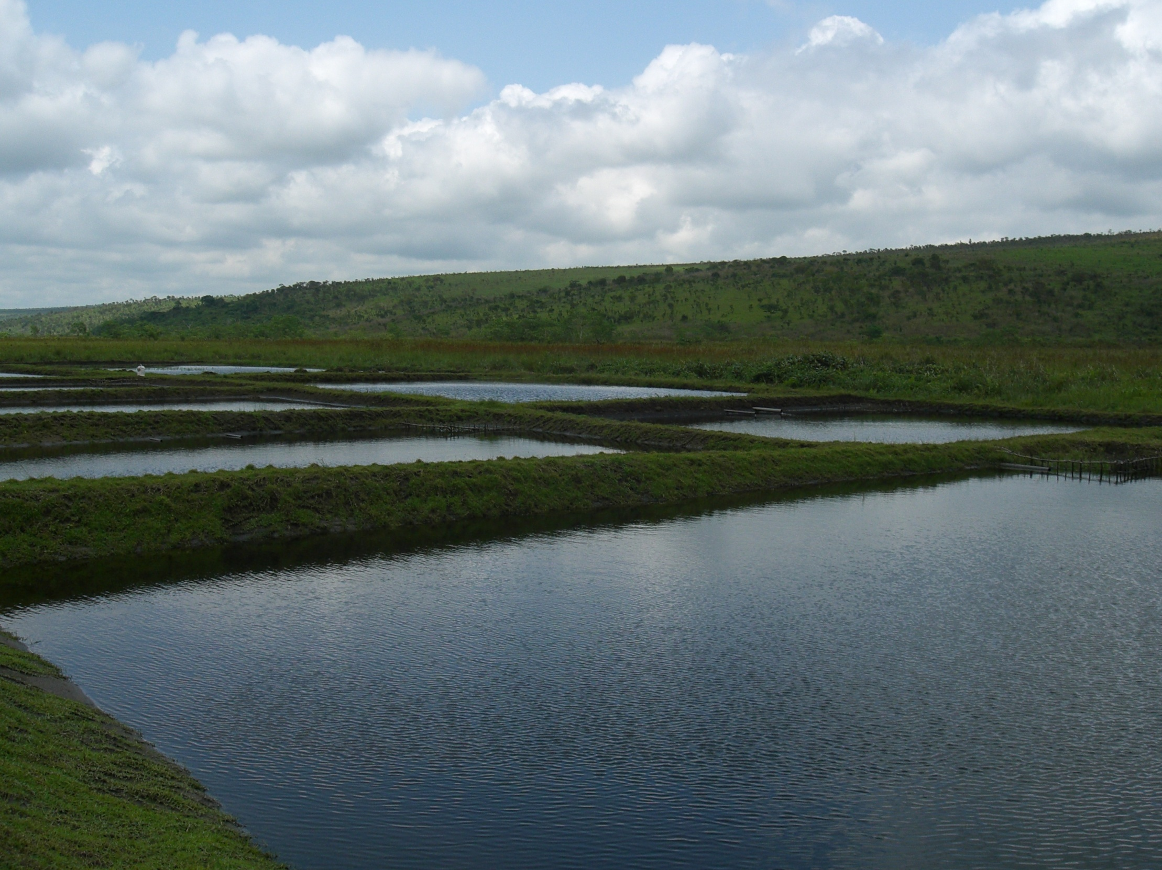
Allevamento
dei pesci

Slide 33
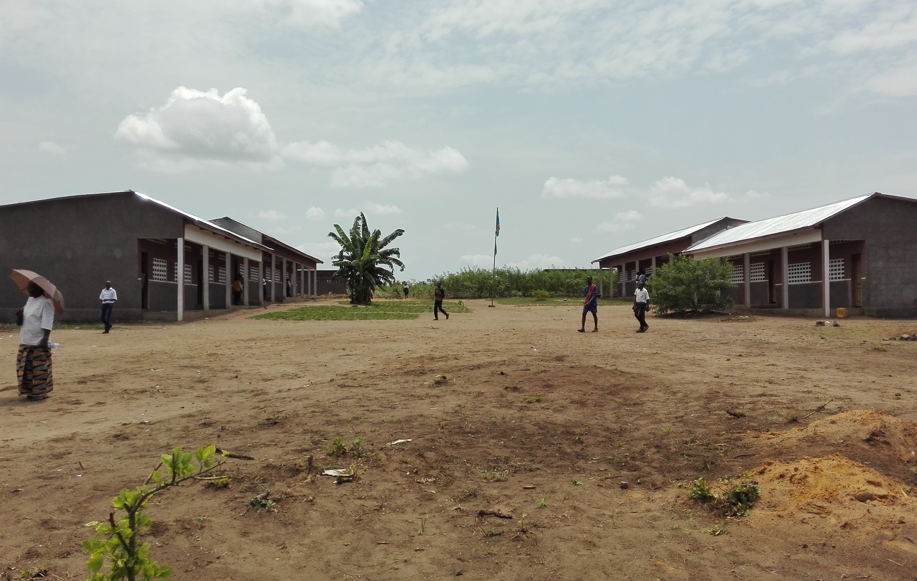
La scuola…

Slide 34
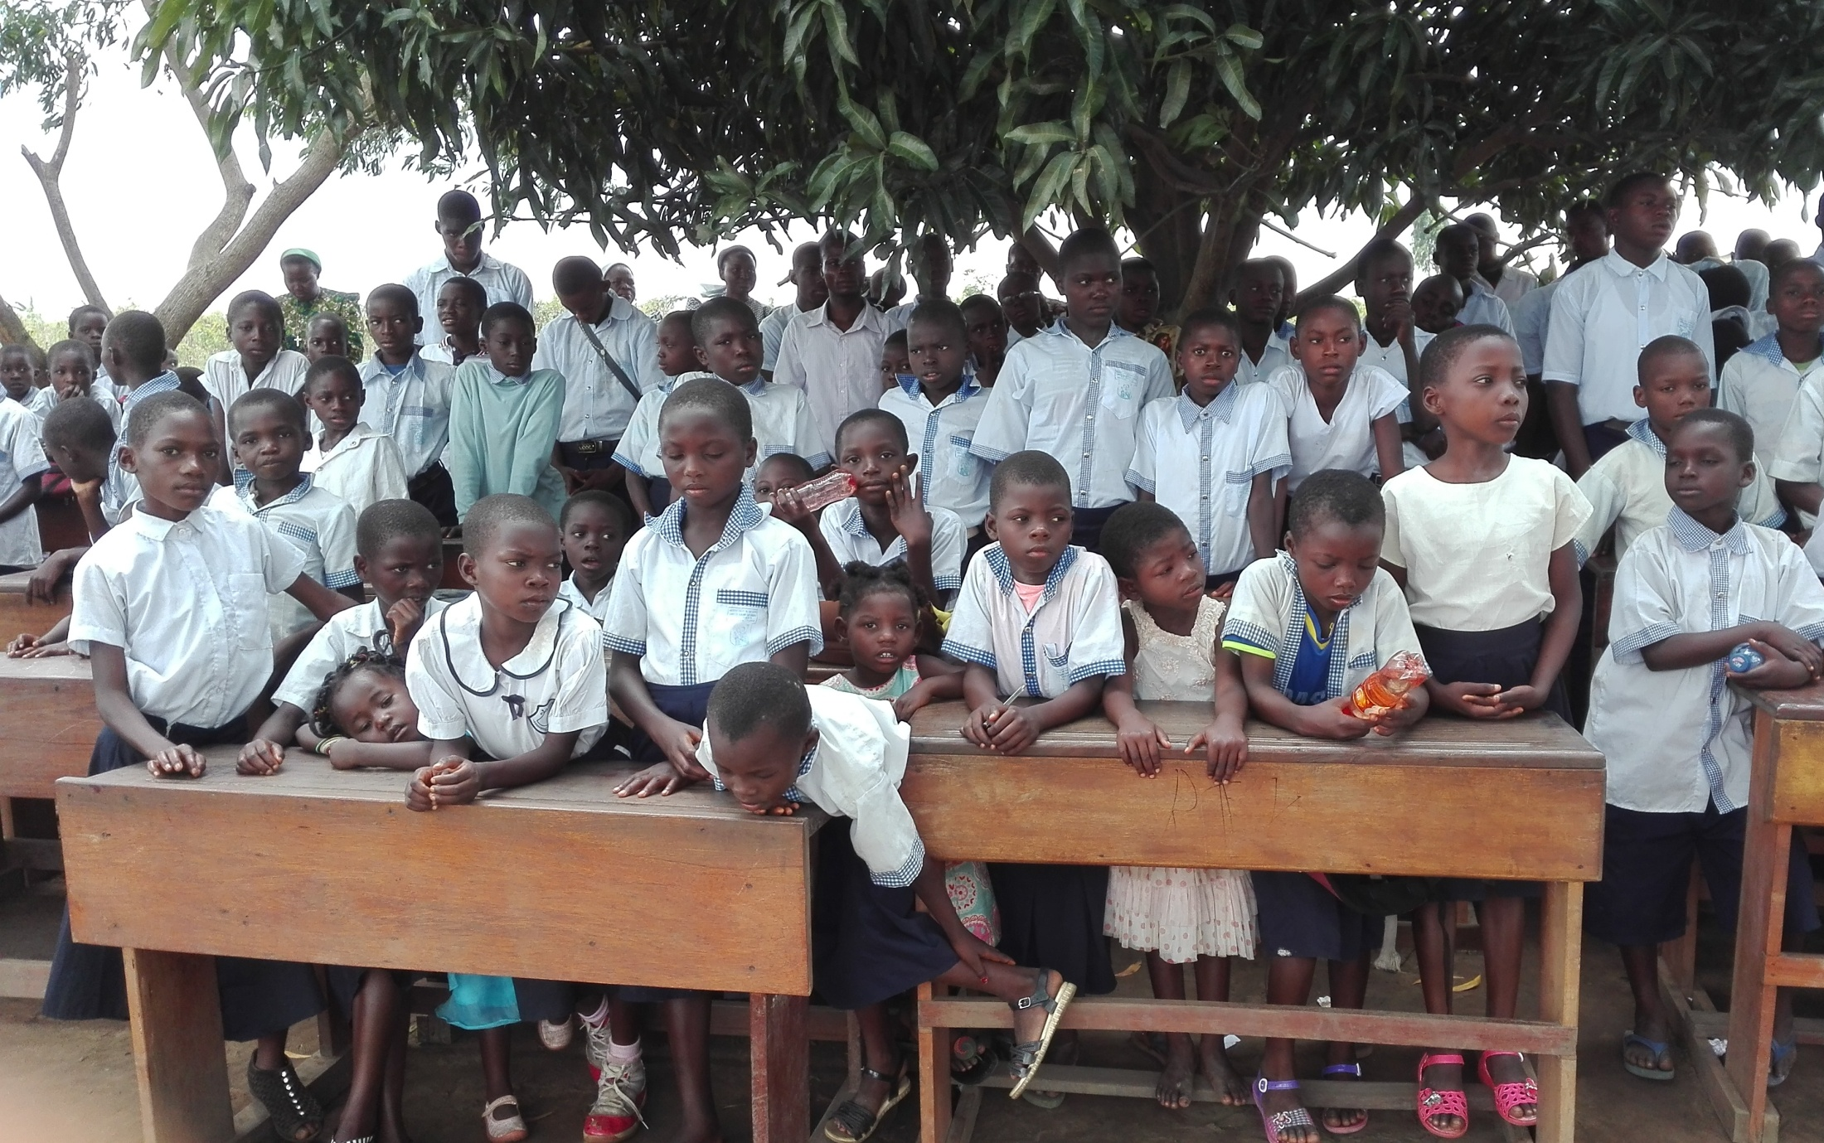
… scuola primaria…

Slide 35
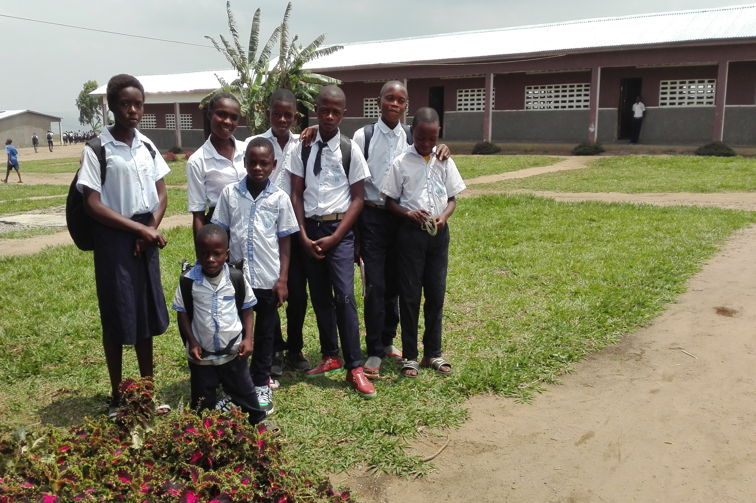
scuola media…

Slide 36
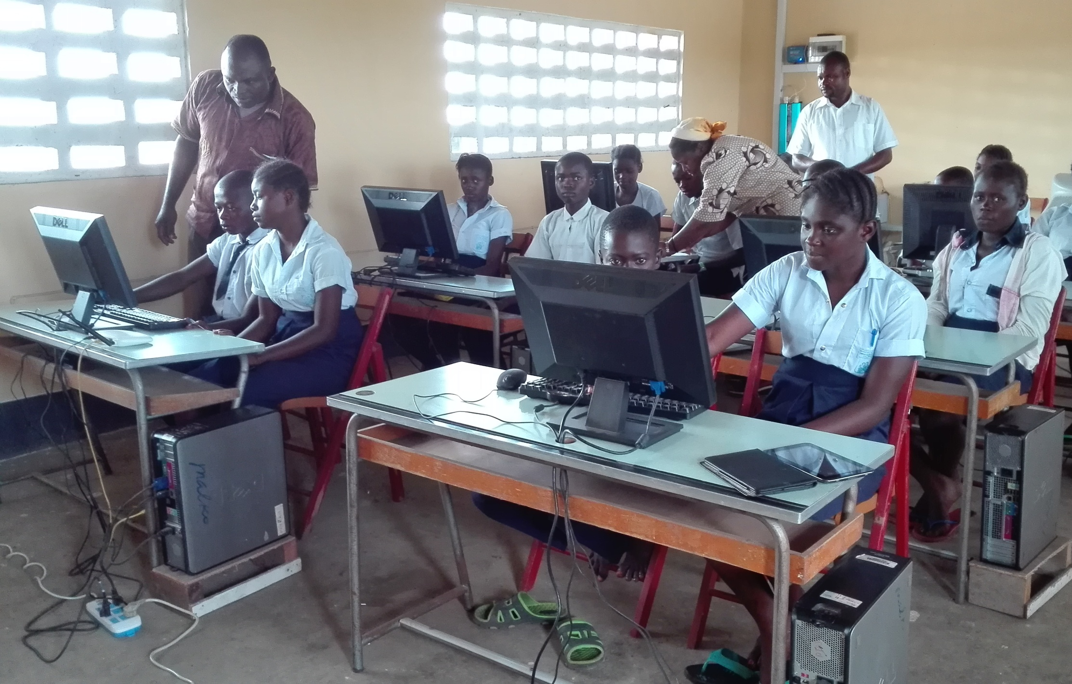
…Scuola superiore…

Slide 37
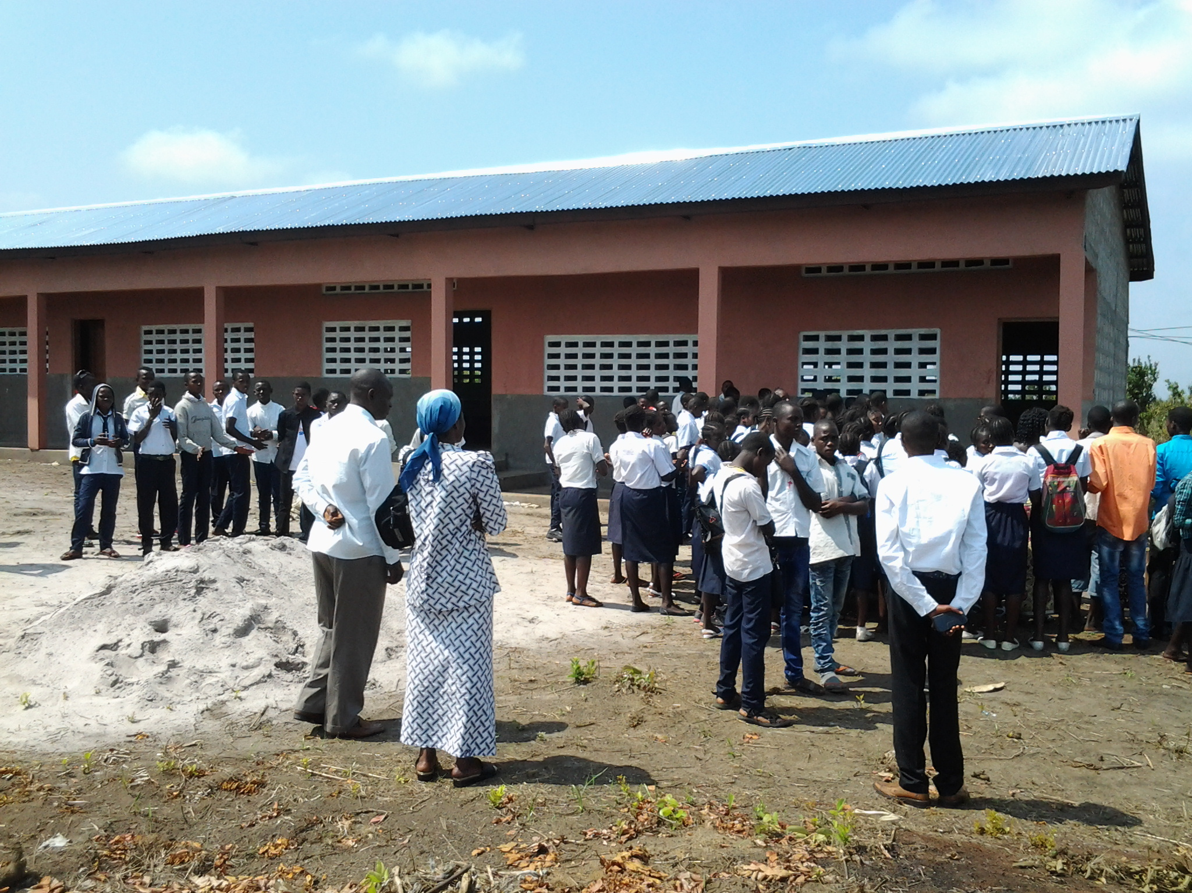
Plateau…
vera terra di missione

Slide 38
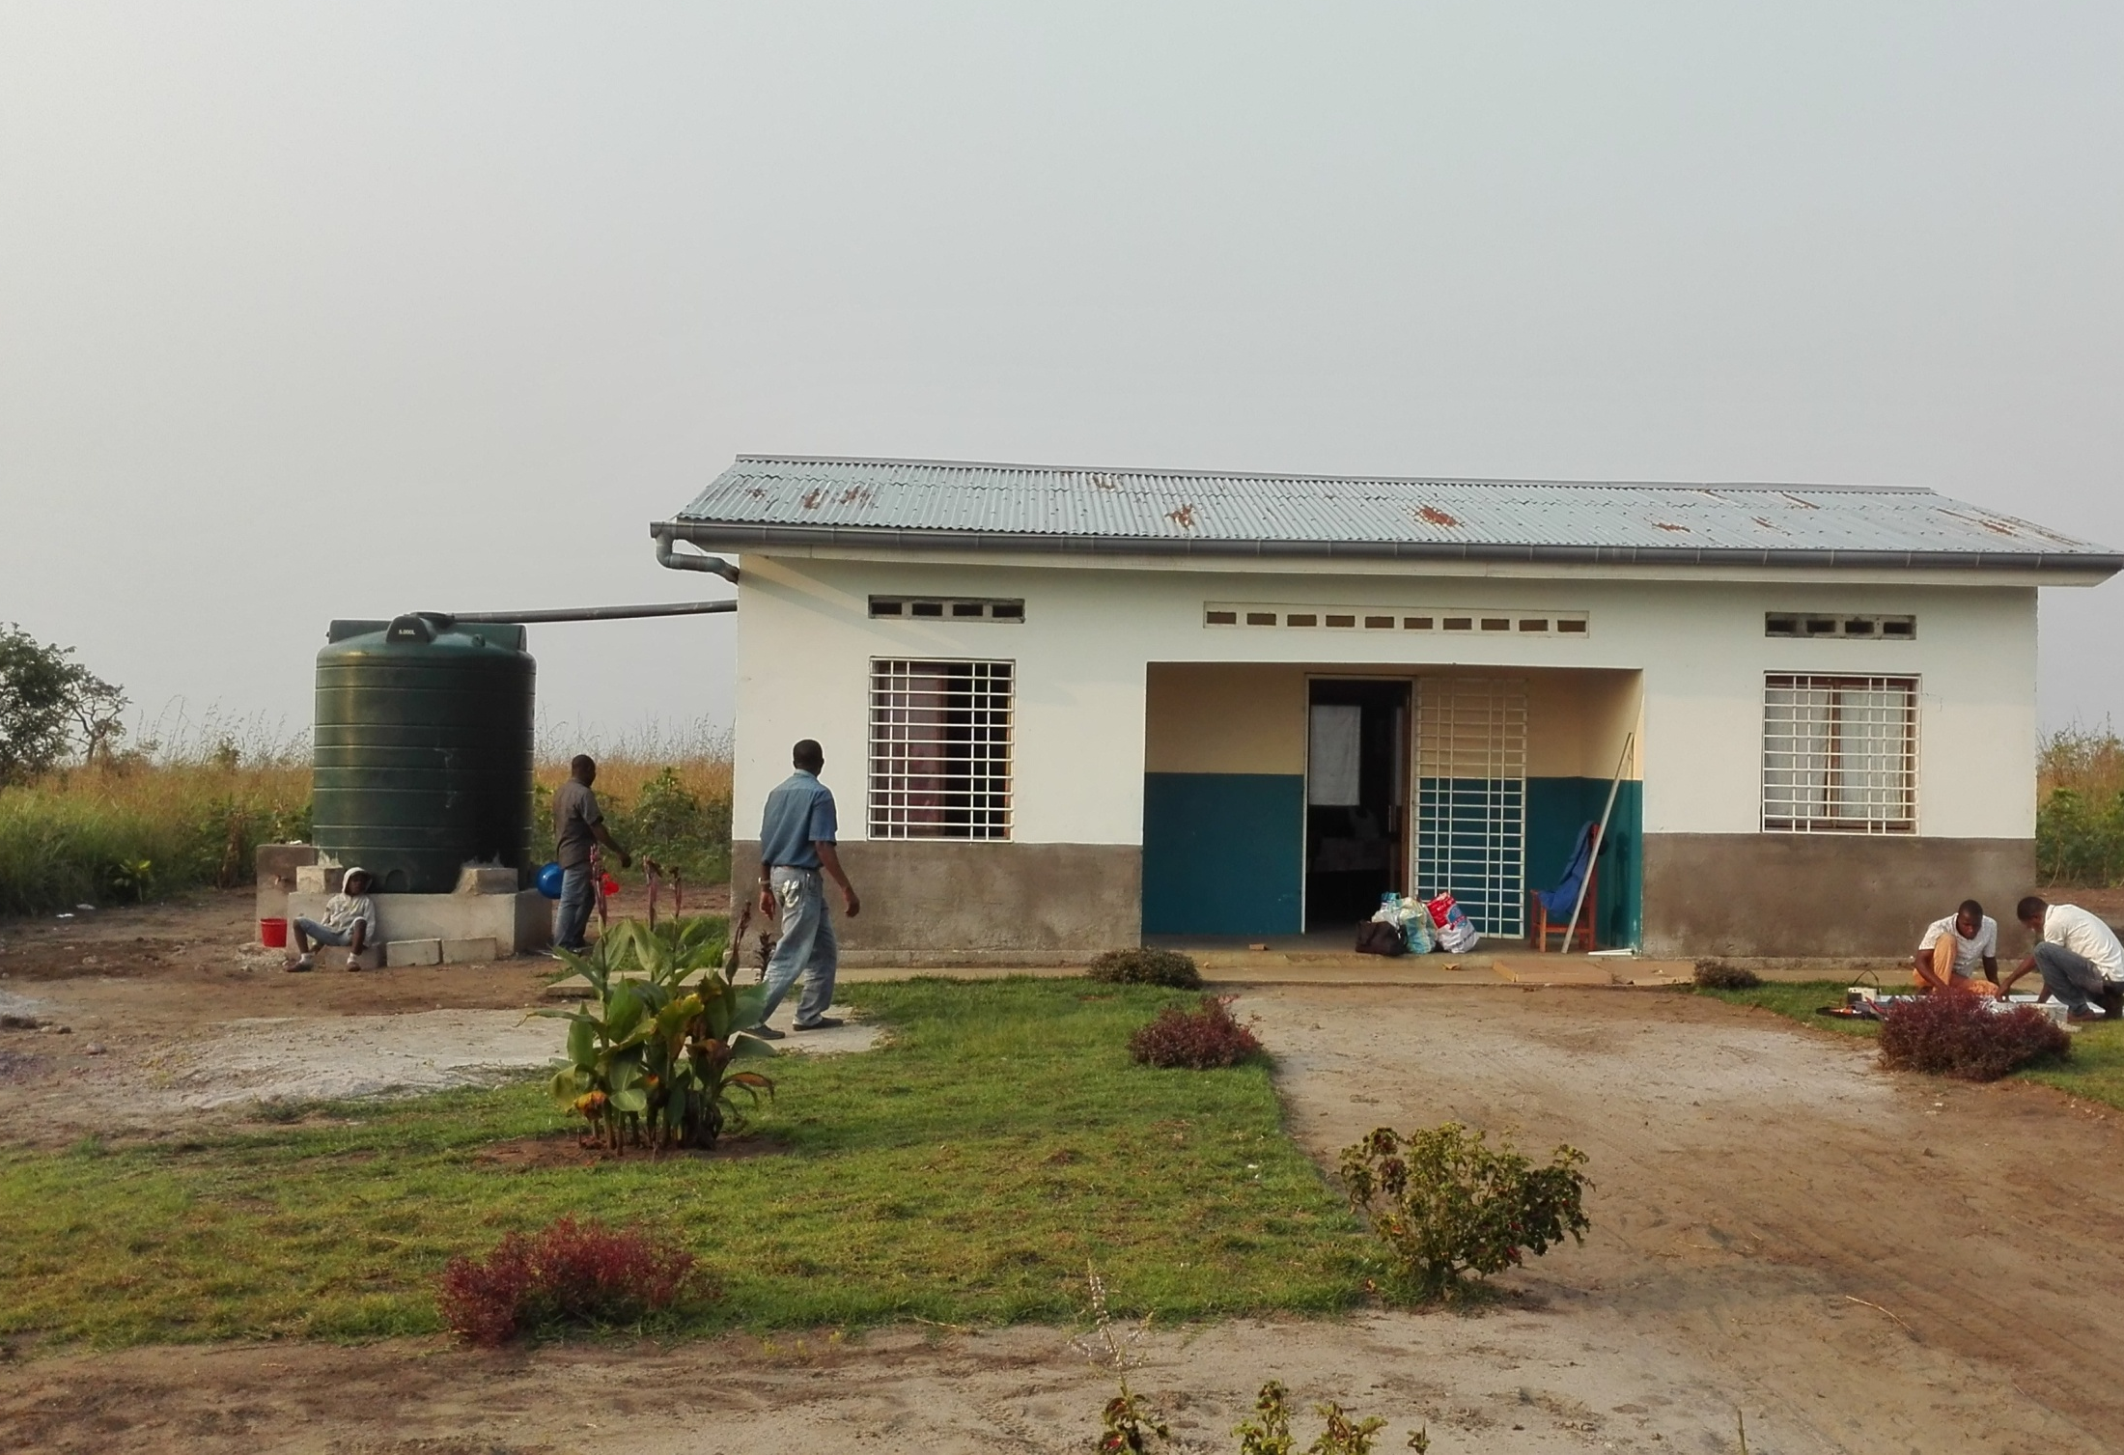
Il dispensario…
…e un gran dono: l’acqua…

Slide 39
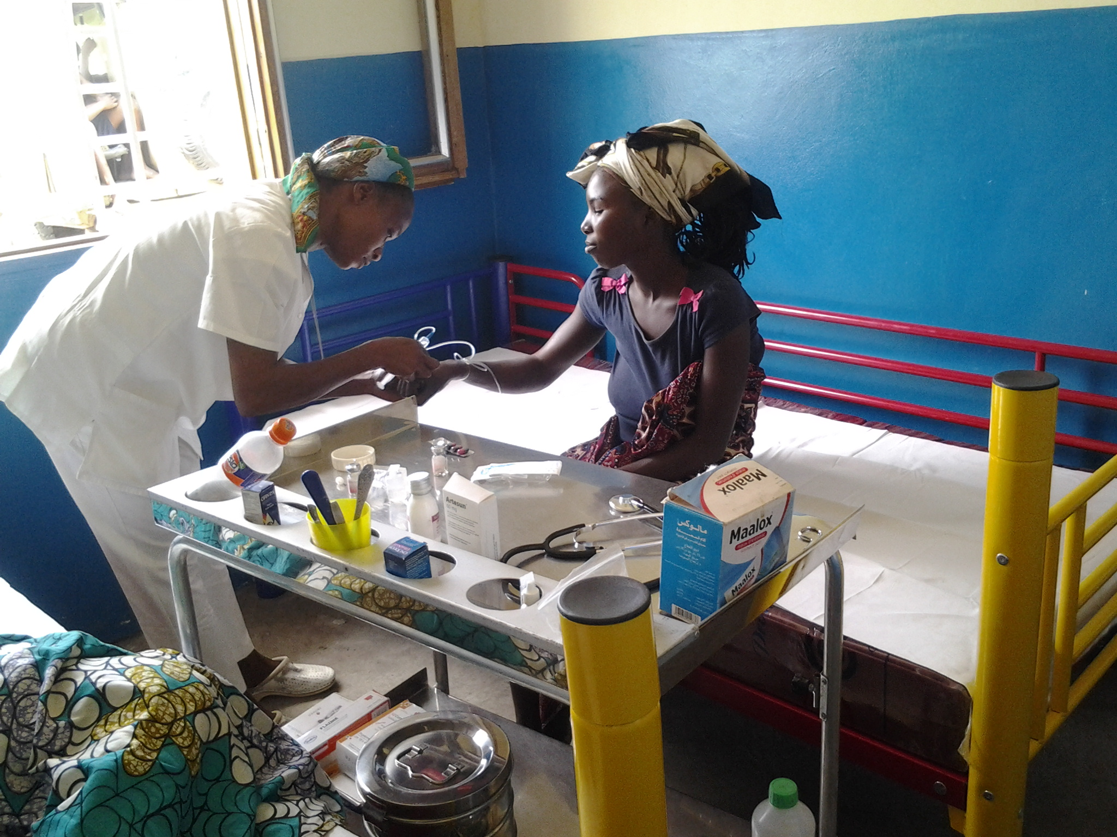

Slide 40
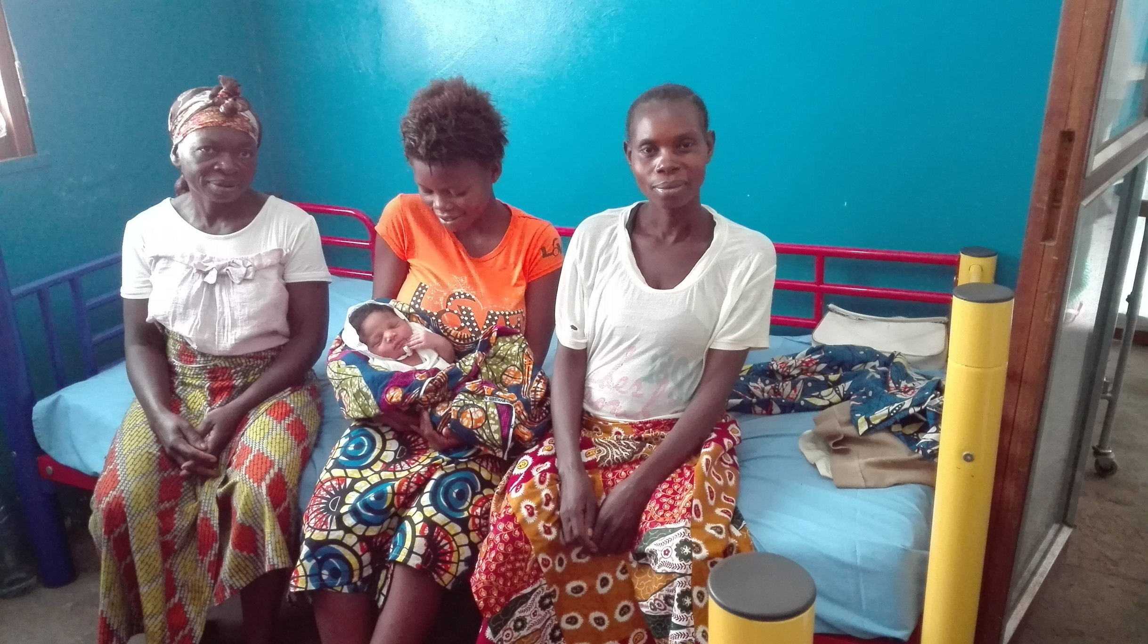

Slide 41
Altra iniziativa importante
di cui vi voglio parlare
è quella avviata in RCA
a servizio dei Pigmei !

Slide 42
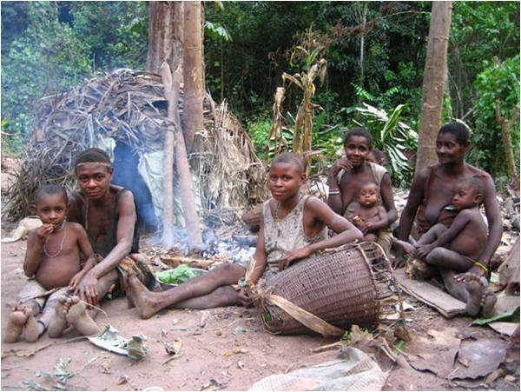
Abitualmente nella foresta

Slide 43
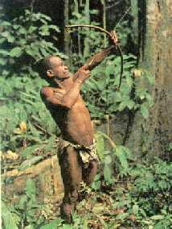
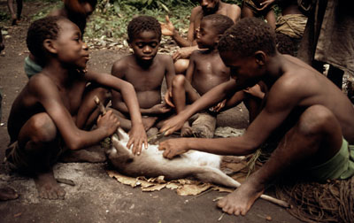
Popolazione di cacciatori…

Slide 44
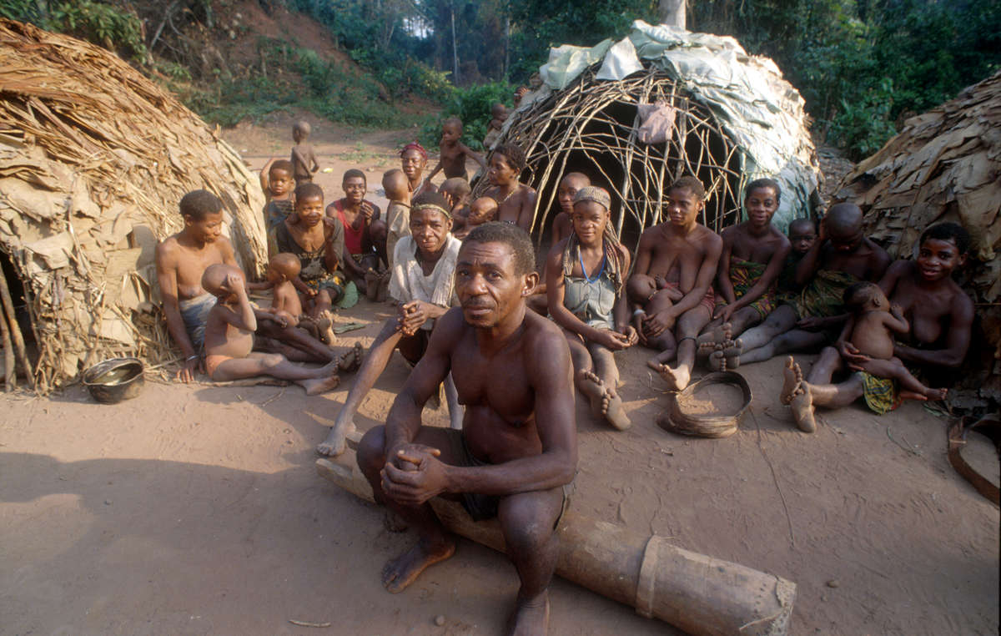
In condizioni di estrema povertà…

Slide 45
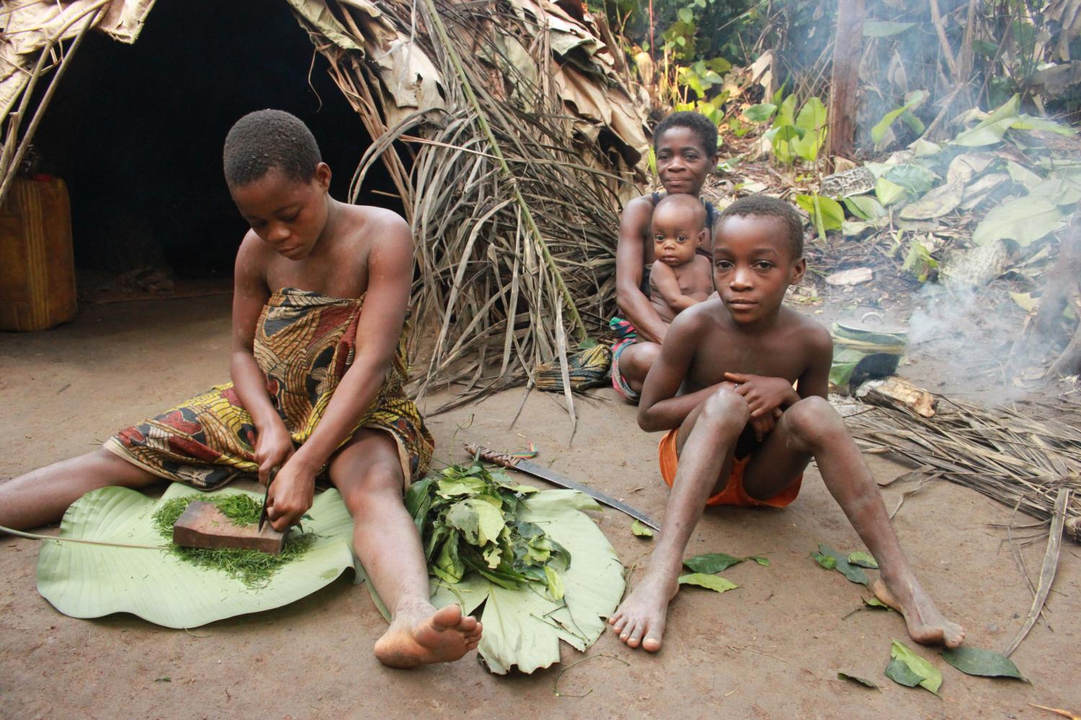
… si nutrono di
ciò che la foresta fornisce

Slide 46
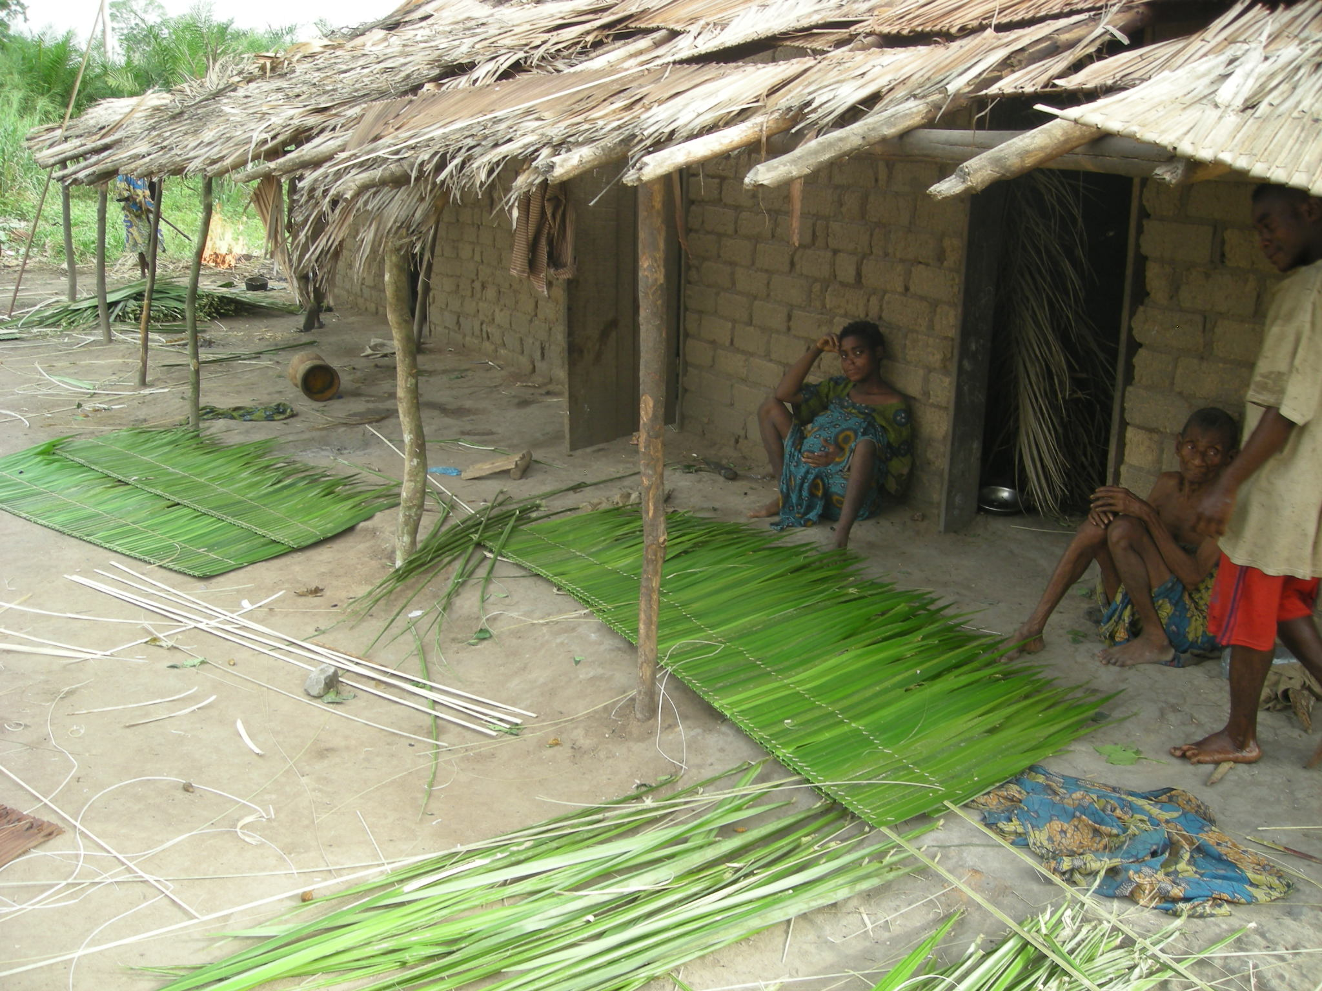

Slide 47
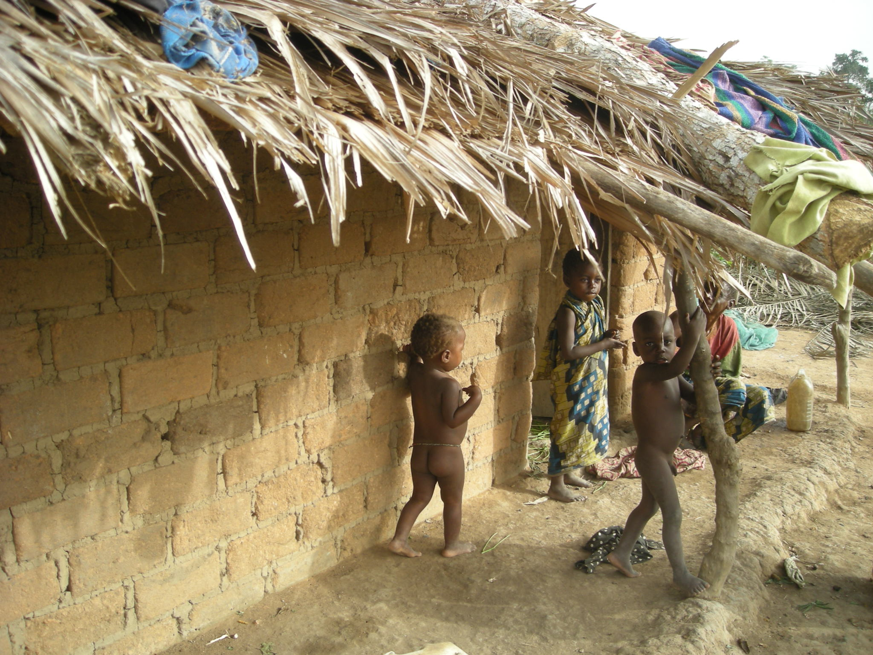
Ultimi… tra gli ultimi…

Slide 50
Bimbi
intelligenti…

Slide 51
un po’ selvaggi
ma sereni e spontanei…

Slide 52
Attirati alla missione
dall’accoglienza familiare delle suore

Slide 53
E con loro le mamme
con i più piccini

Slide 55
pre-scuola

Slide 56
Con voglia e gioia di venire a scuola…

Slide 59
E le loro mamme riconoscenti dicono “grazie”…!

Slide 60
… e grazie diciamo con loro a voi che mi avete ascoltata
… e ai tantissimi che come noi
amano e aiutano questa gente!

